Slide 1

98年度檢驗員基礎教育訓練
鋼瓶製程
中華民國工業氣體協會

Slide 2
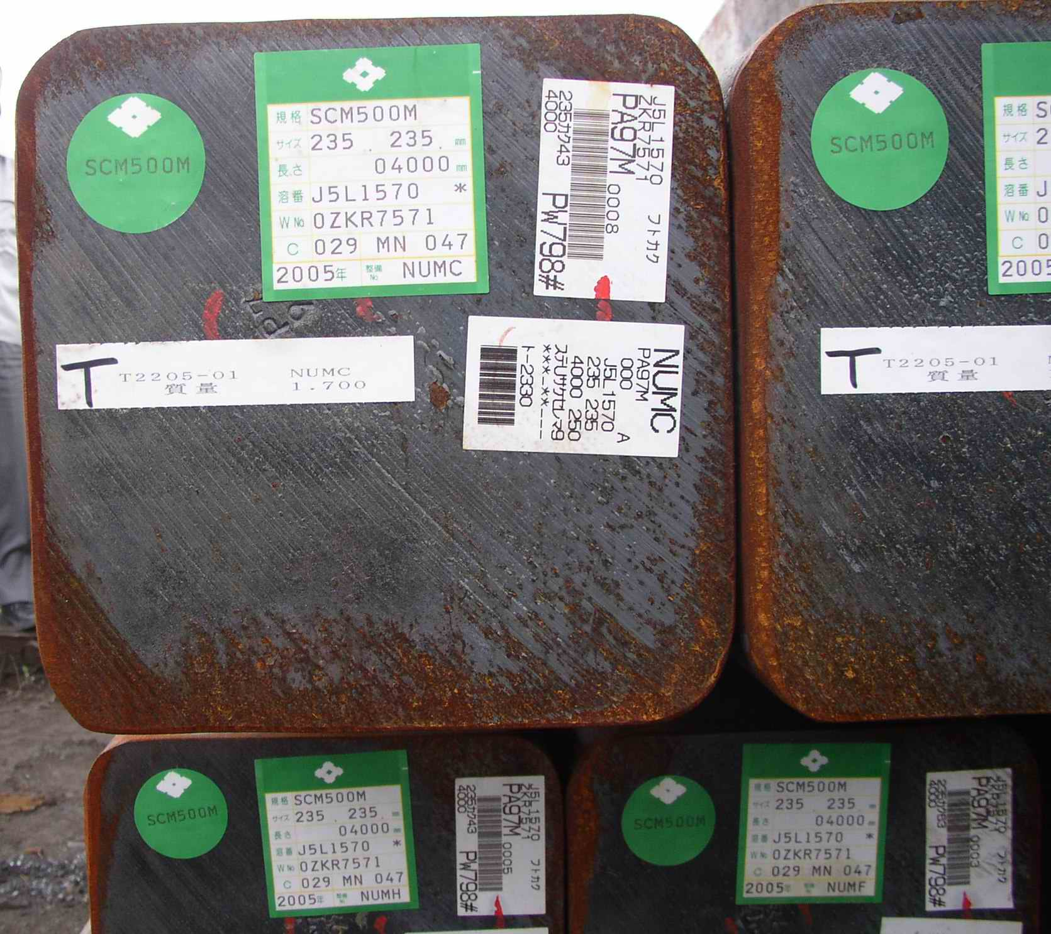
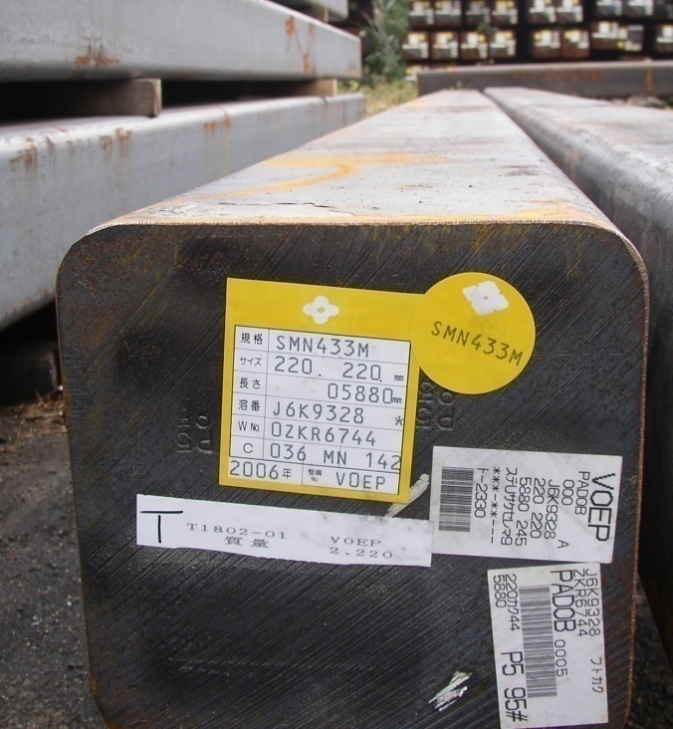
鋼瓶製程簡介
原料_鋼錠

Slide 3
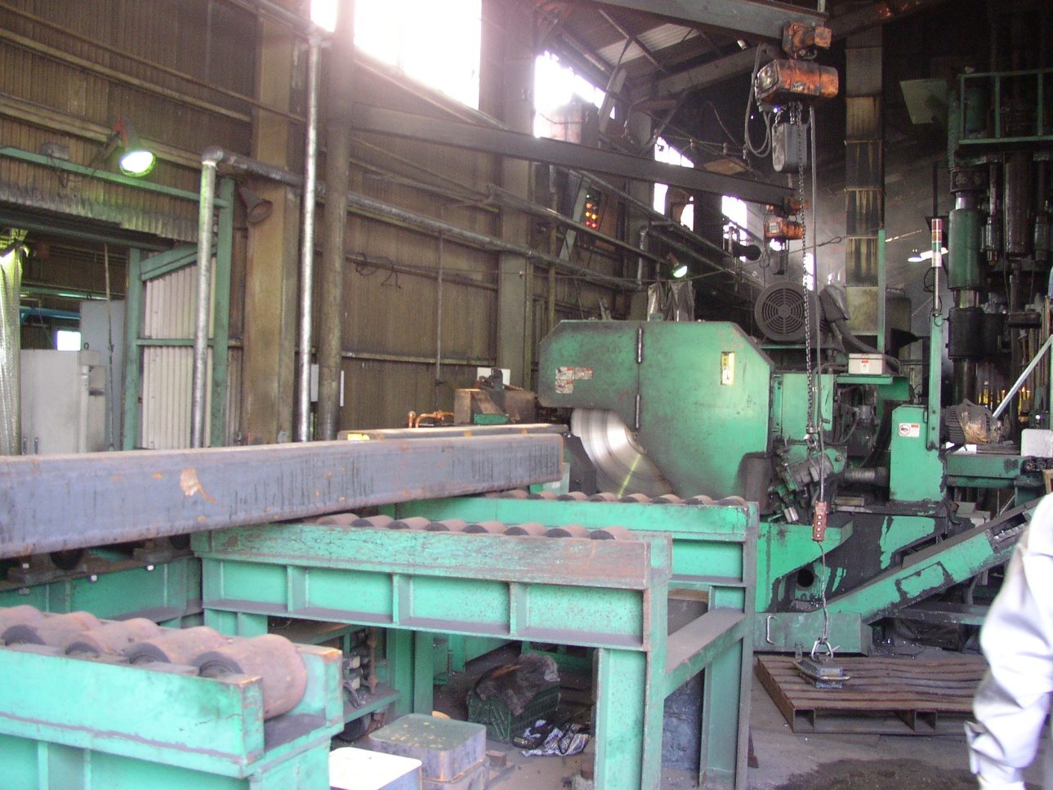
鋼瓶製程簡介
擷取適當的長度

Slide 4
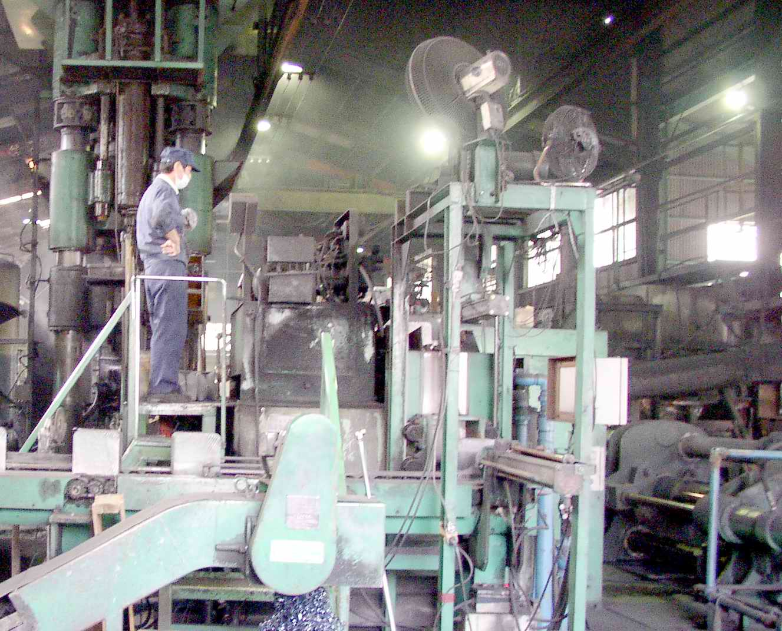
鋼瓶製程簡介
鋼錠加熱

Slide 5
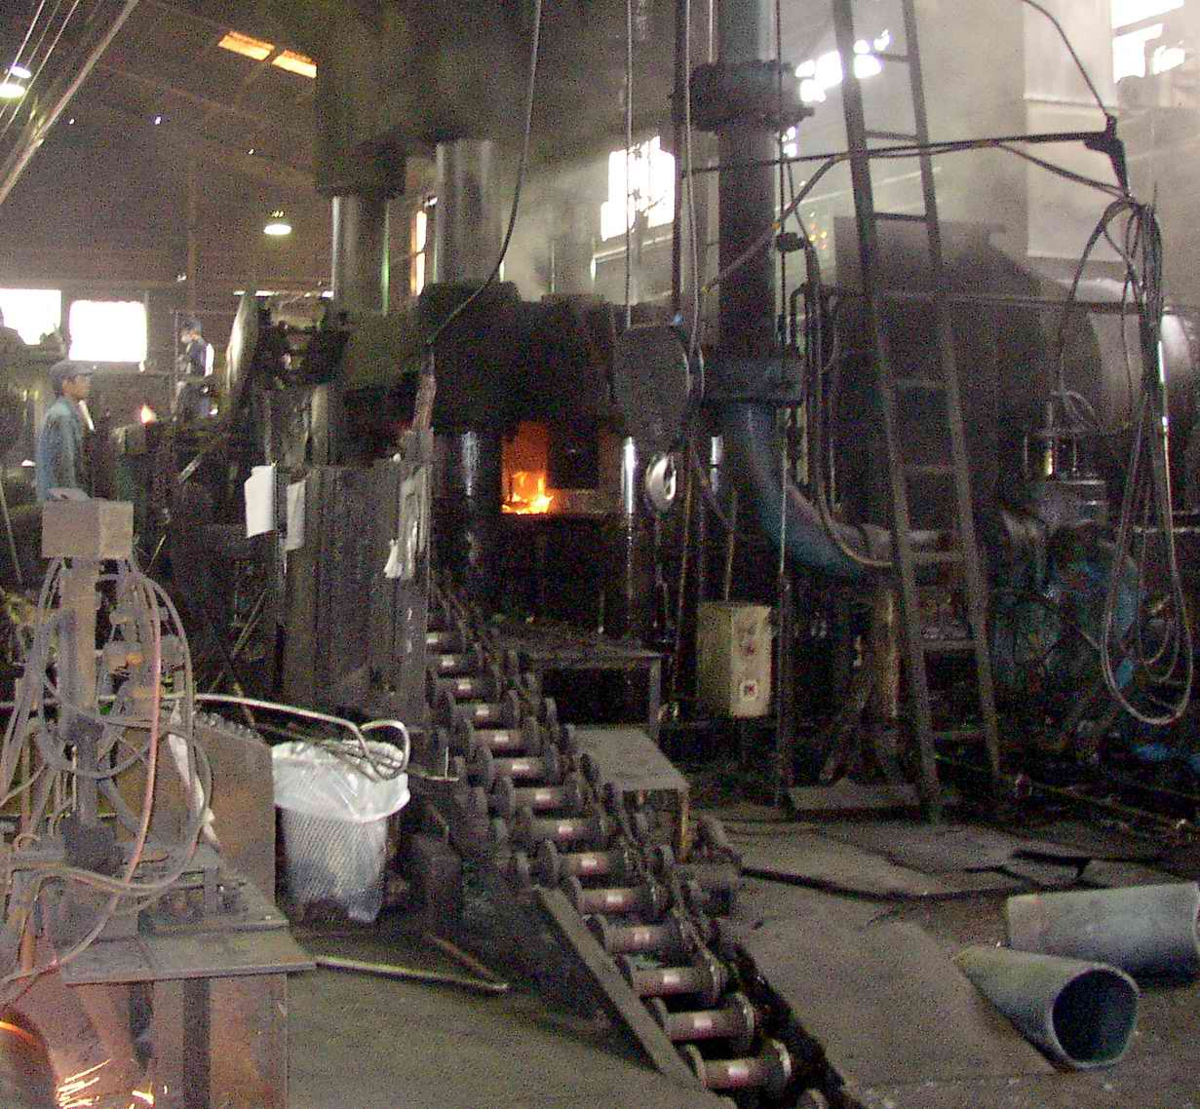
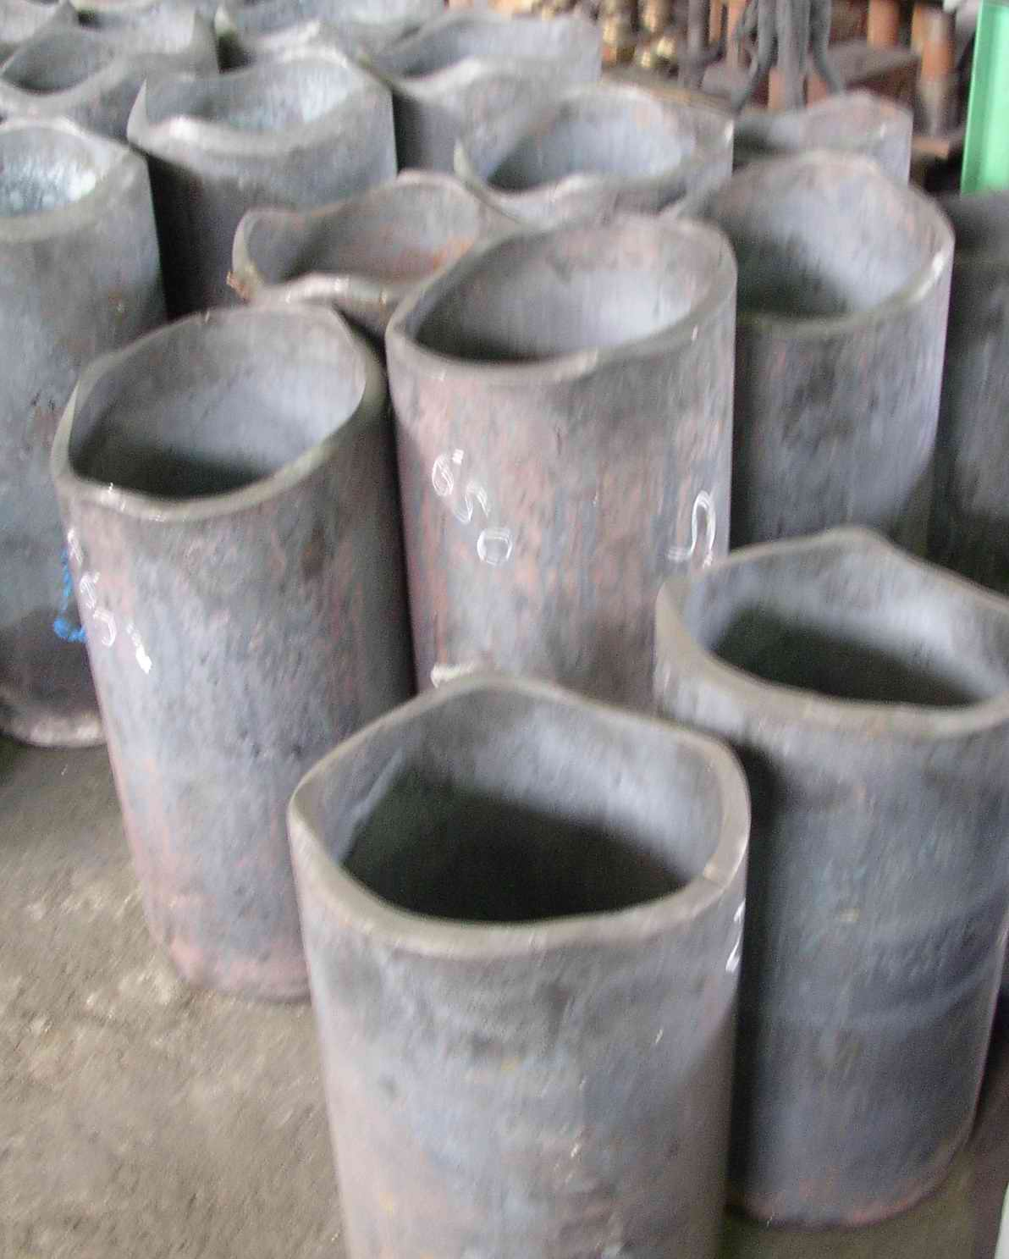
鋼瓶製程簡介
鋼錠鍛壓粗胚

Slide 6
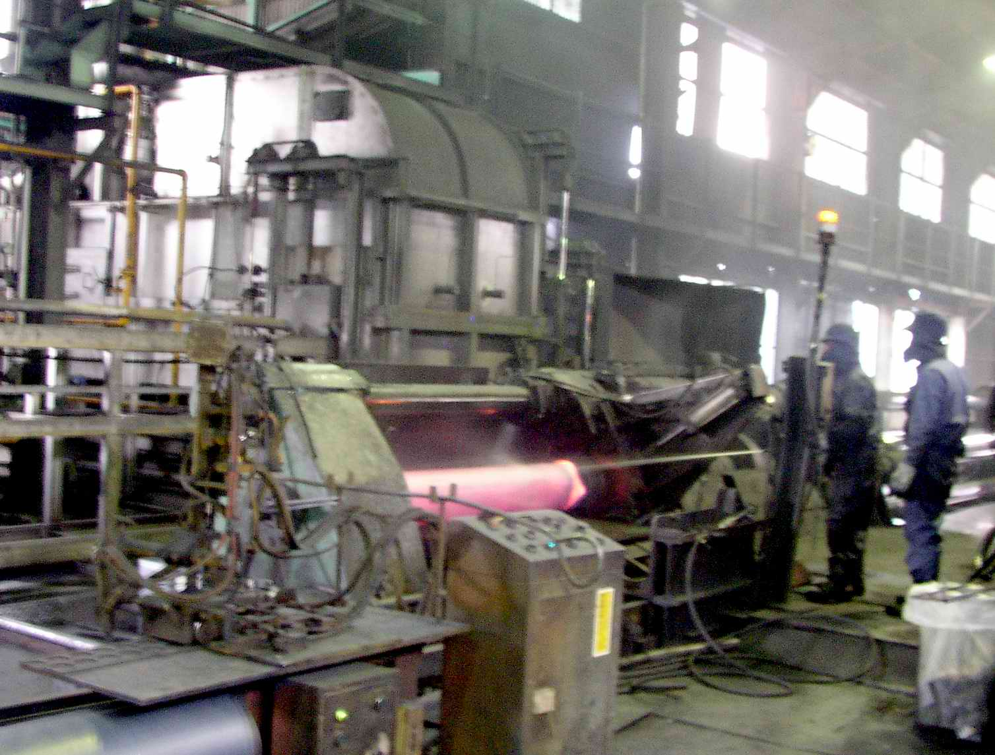
鋼瓶製程簡介
粗胚拉管

Slide 7
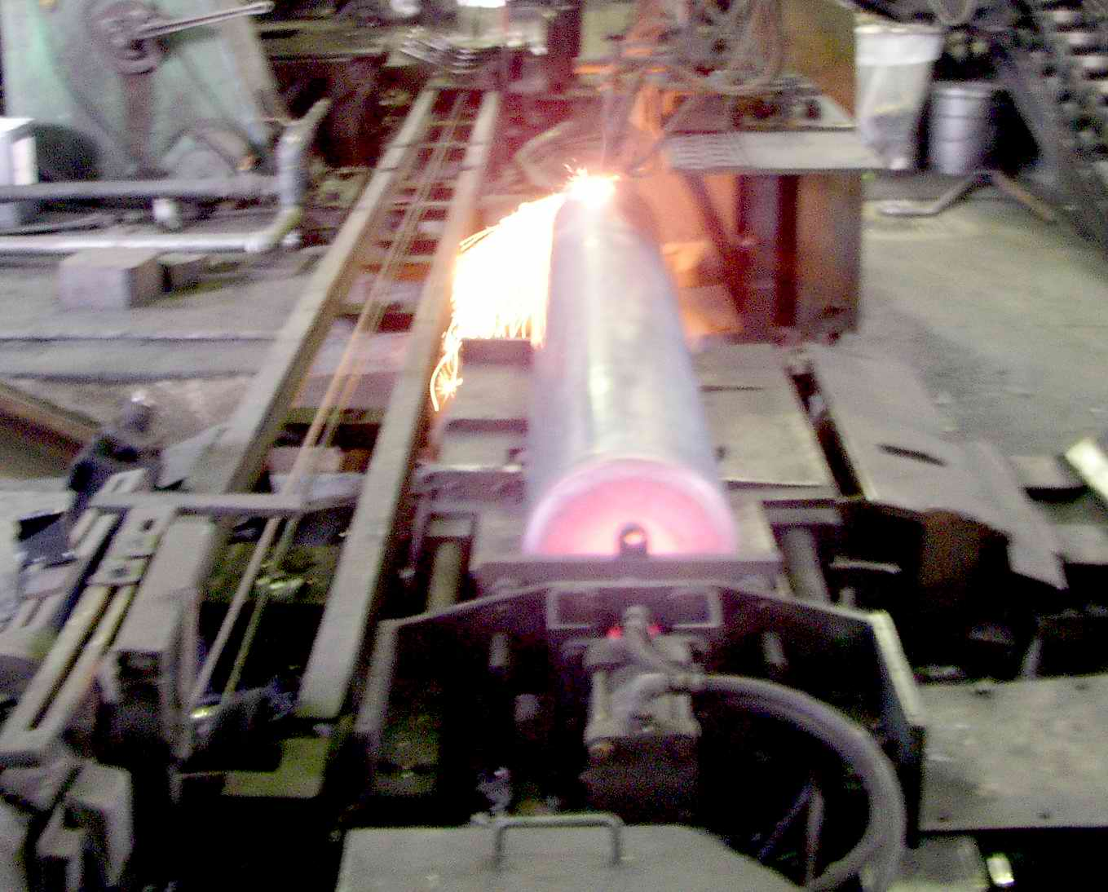
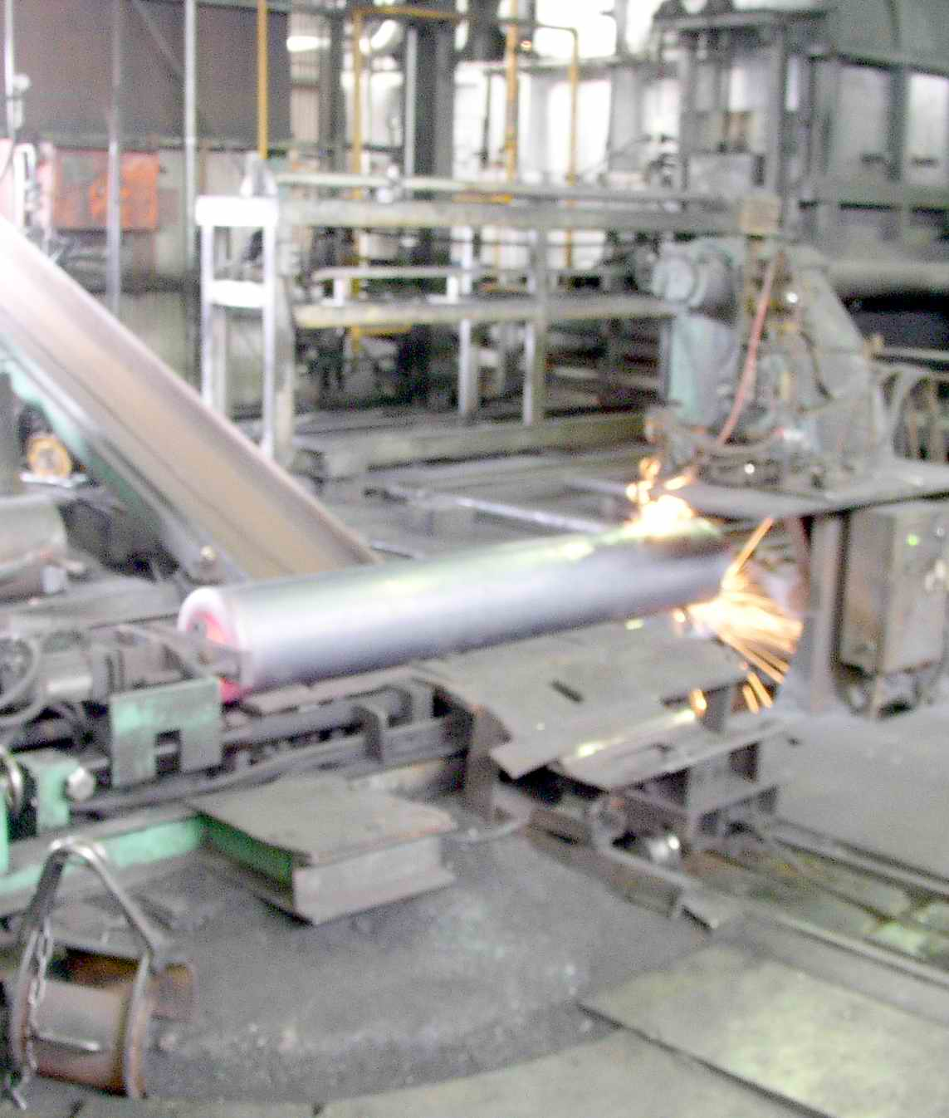
鋼瓶製程簡介
截除多餘管料

Slide 8
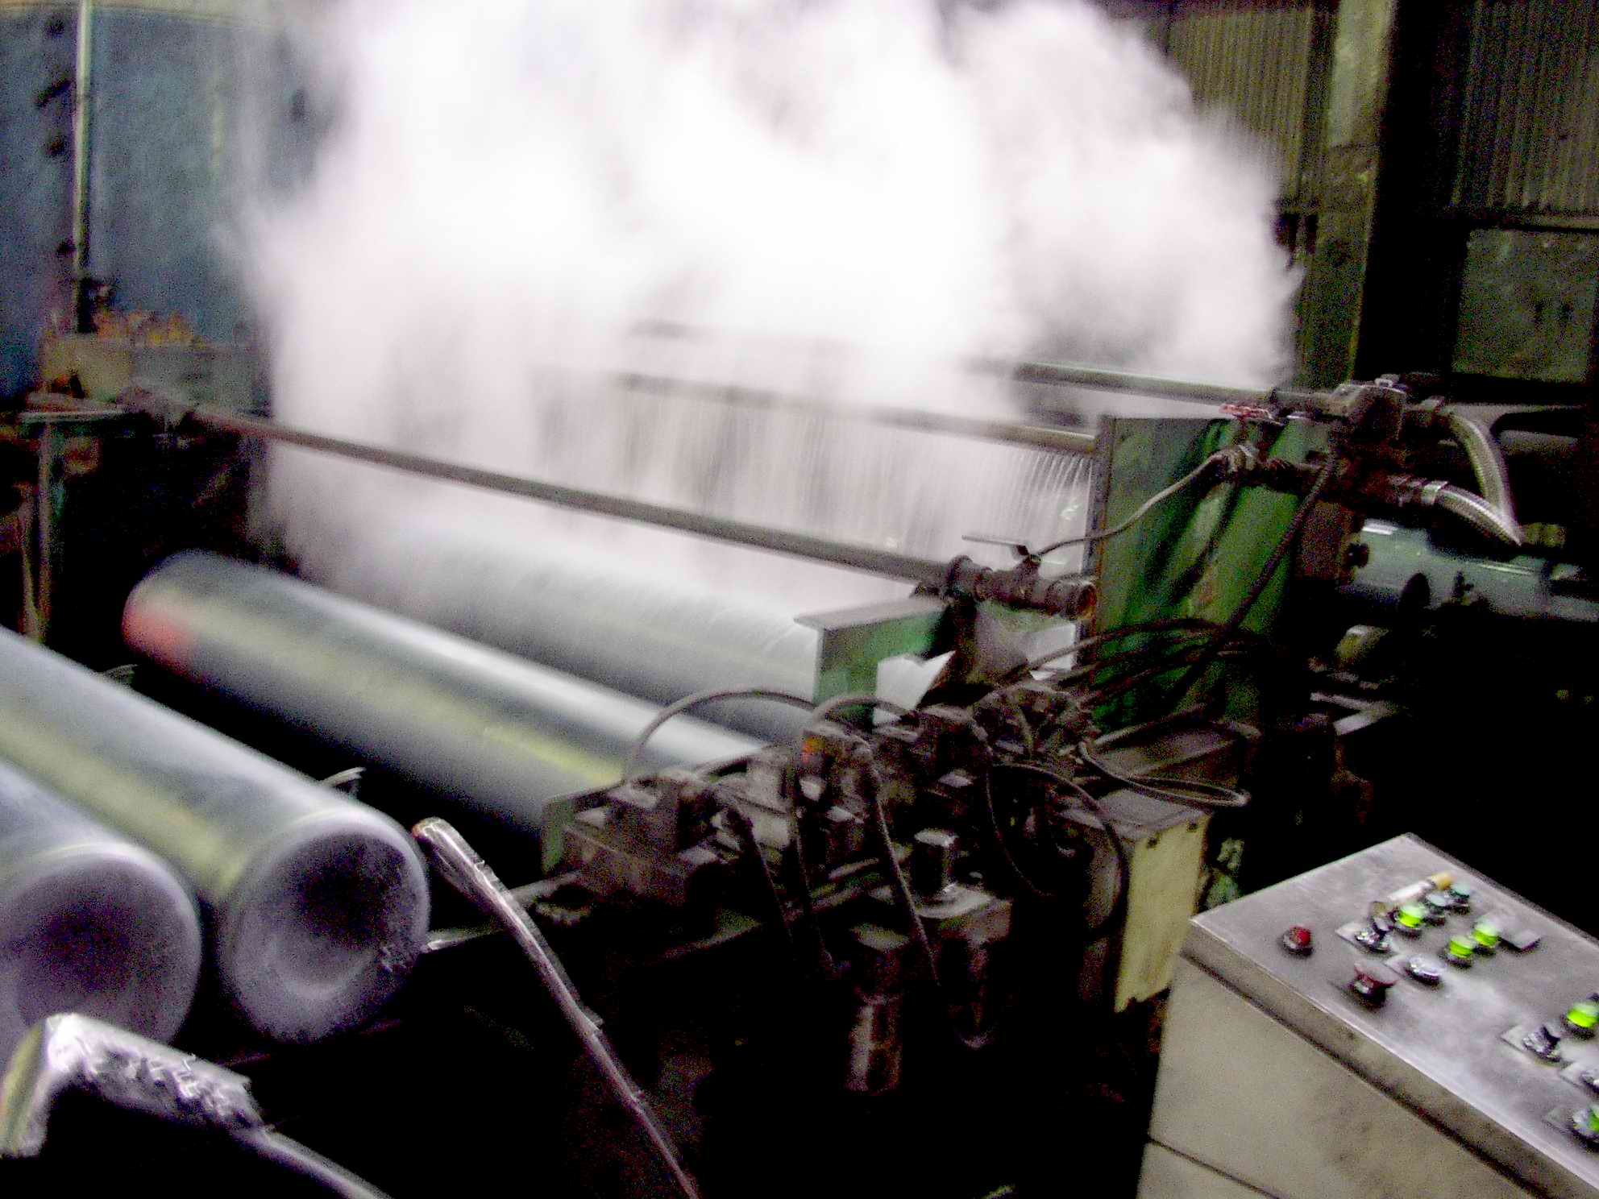
鋼瓶製程簡介
鋼瓶瓶胚降溫

Slide 9
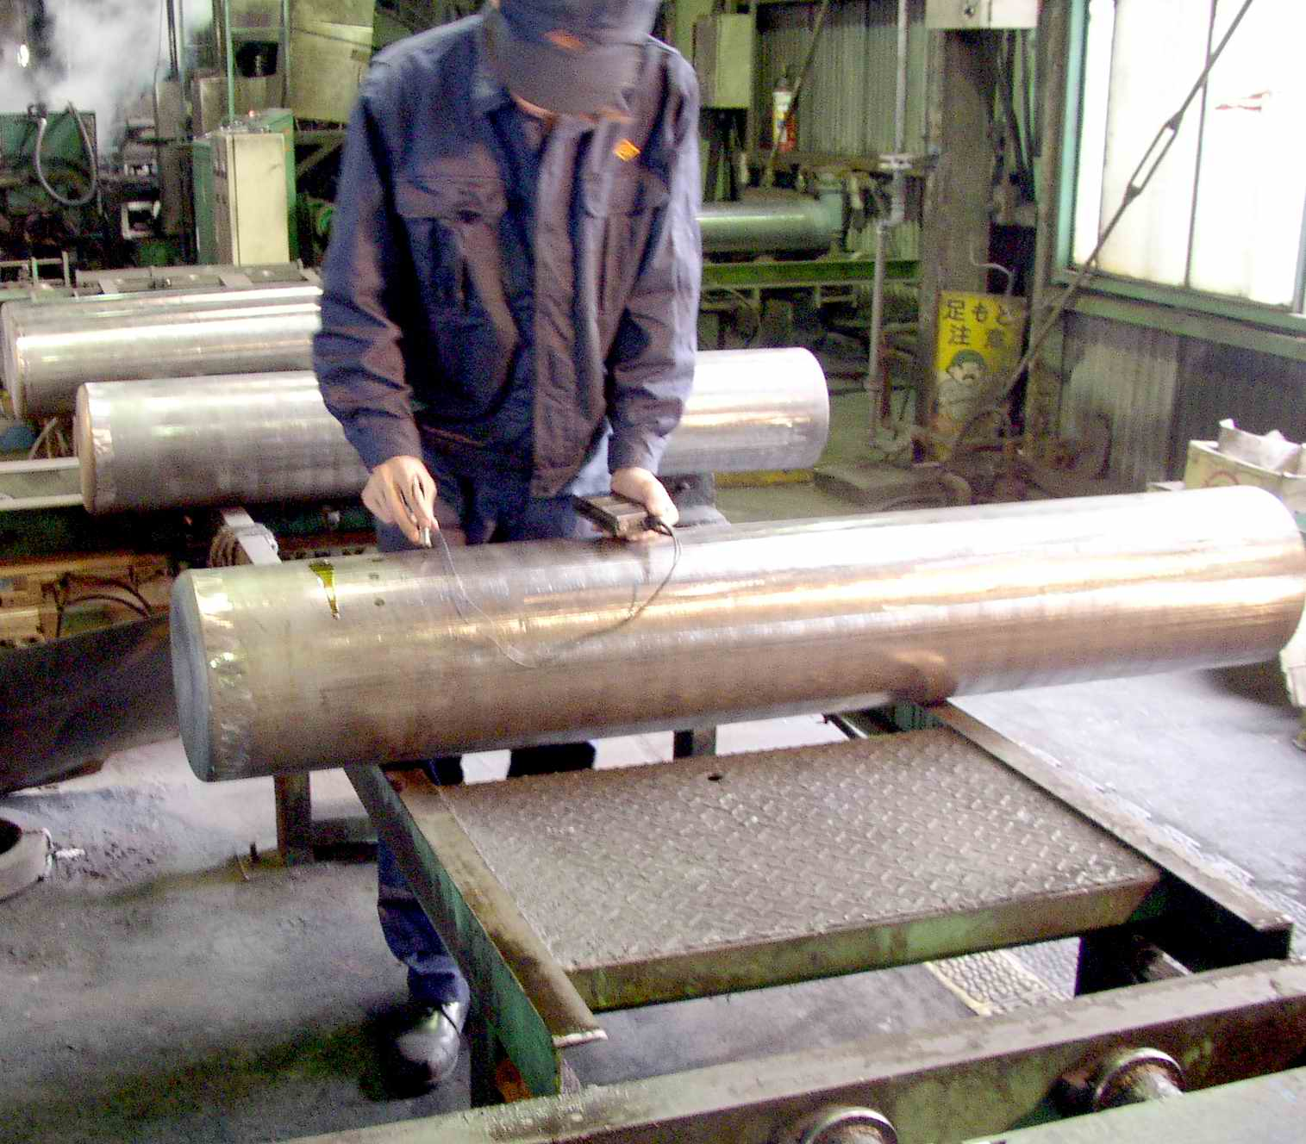
鋼瓶製程簡介
外觀及瓶壁厚度檢查

Slide 10
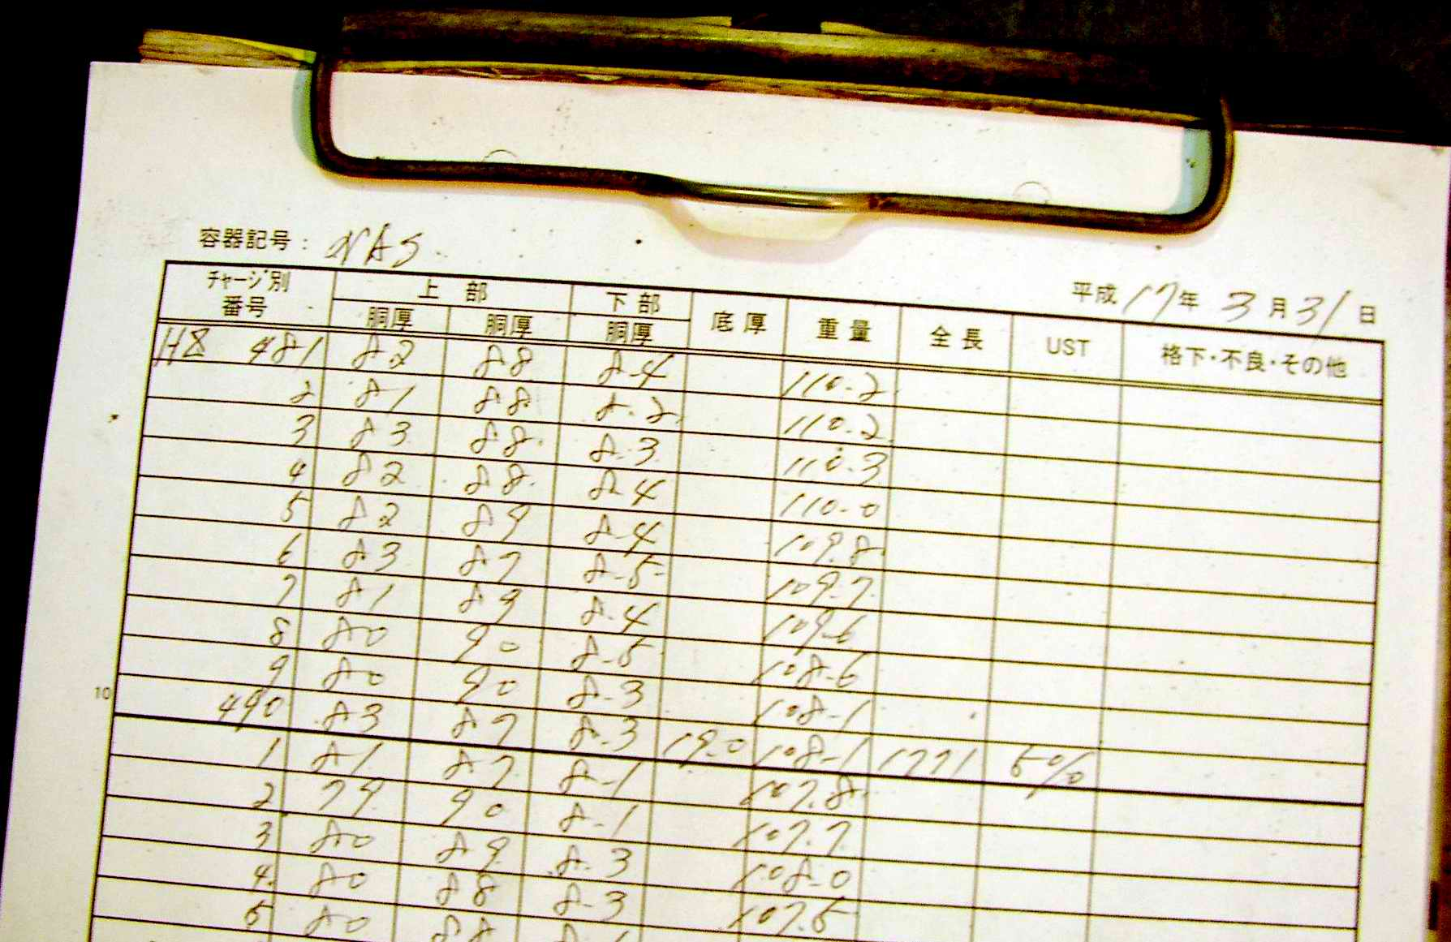
鋼瓶製程簡介
瓶壁厚度及重量檢查紀錄表

Slide 11
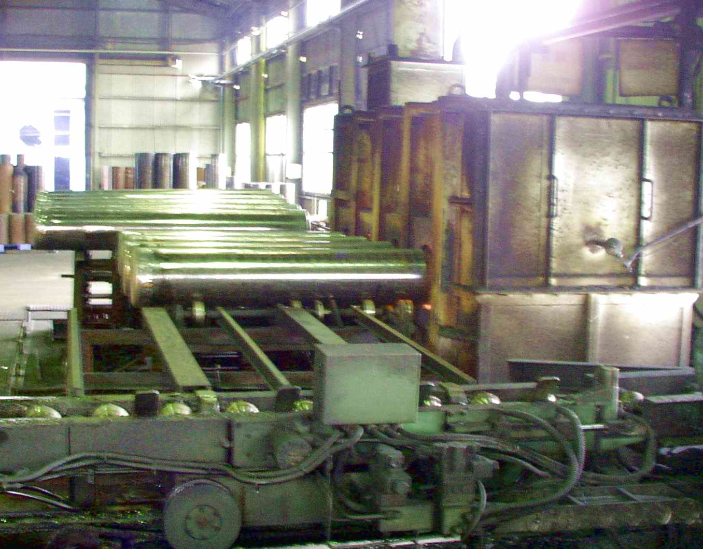
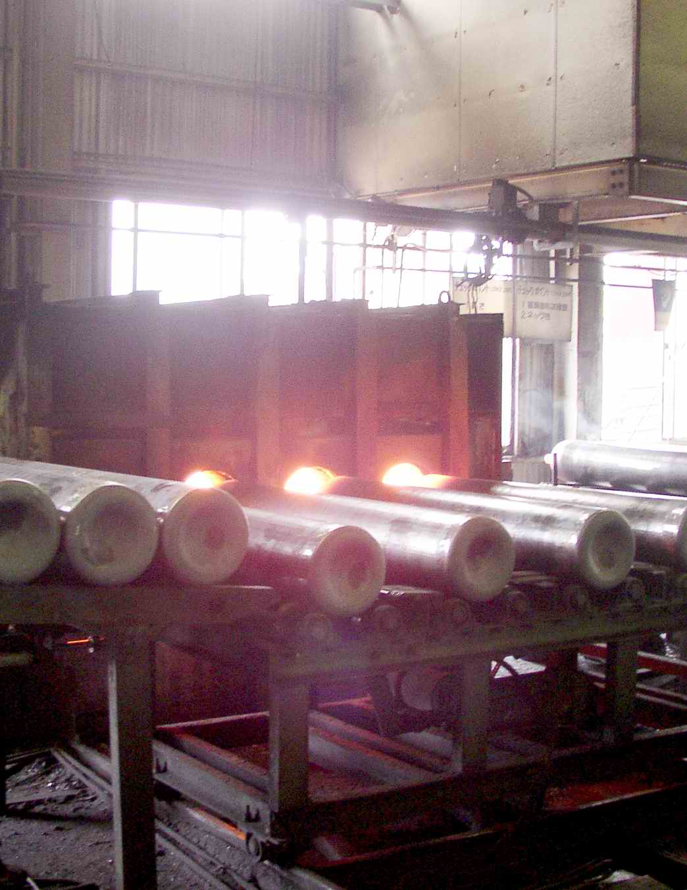
鋼瓶製程簡介
管口預熱

Slide 12
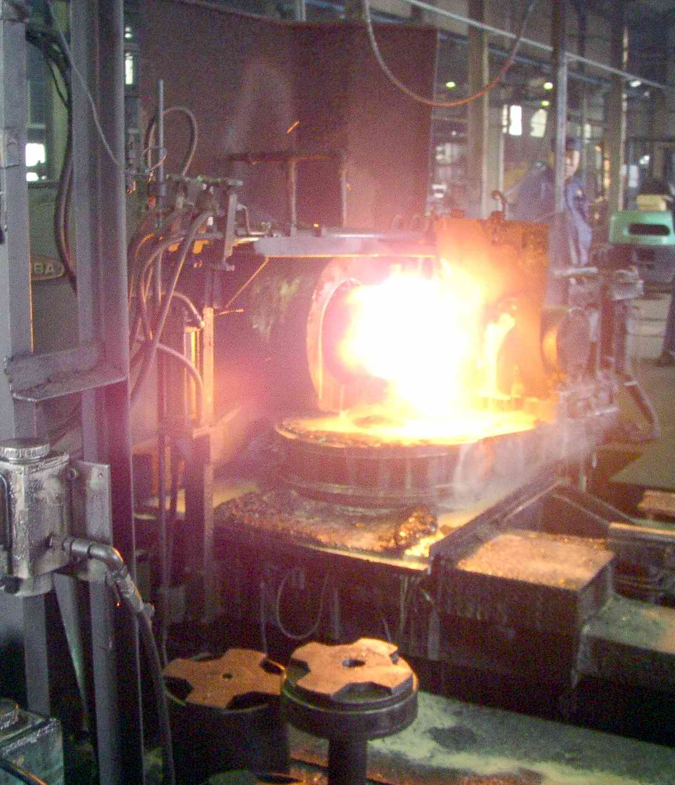
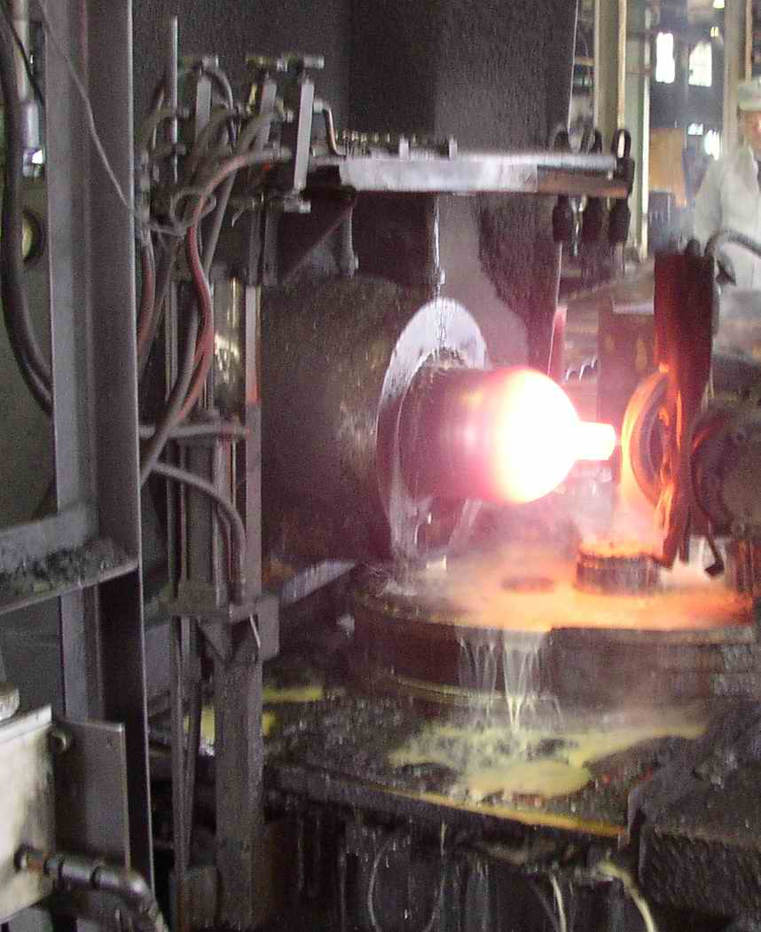
鋼瓶製程簡介
熱軋成形

Slide 13
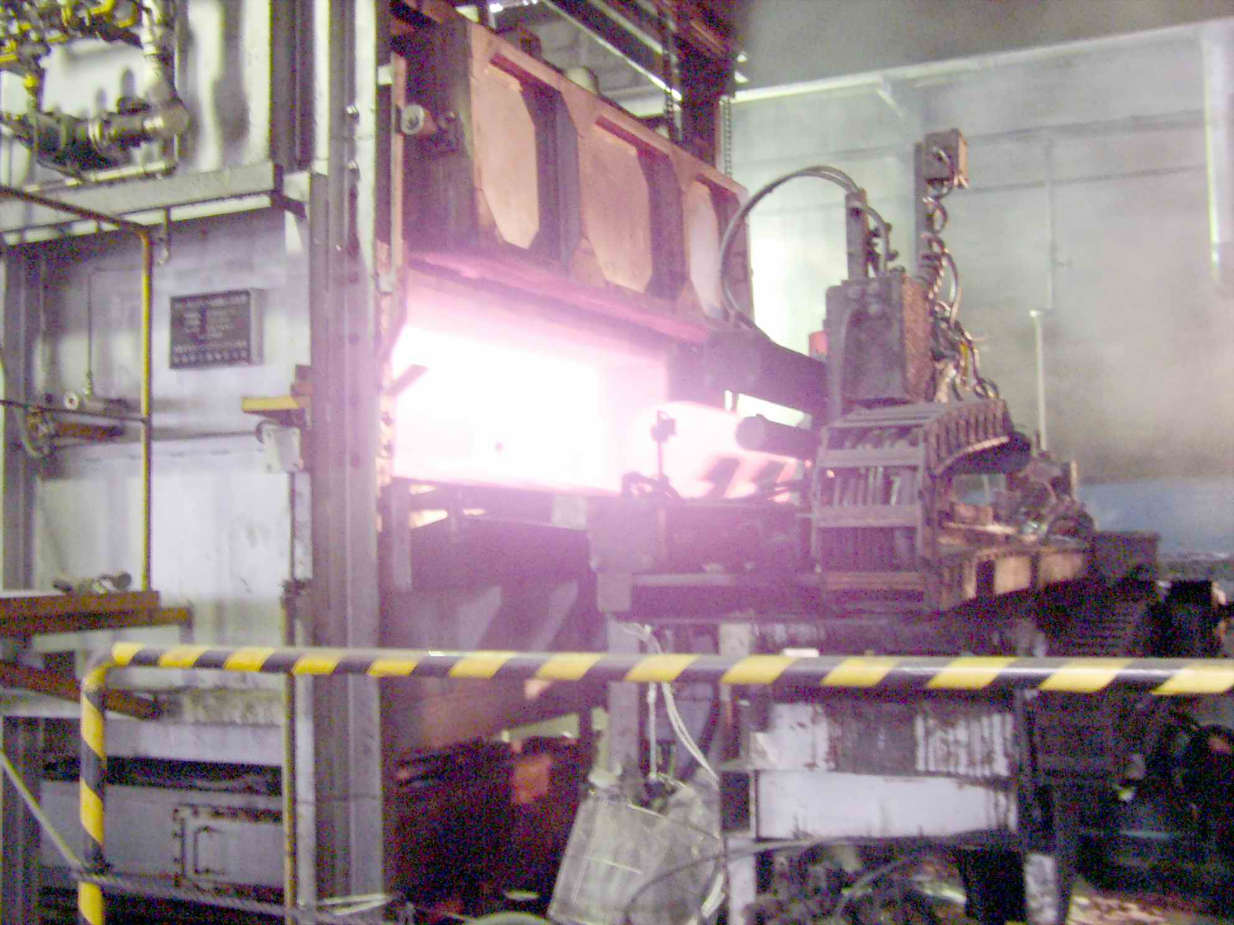
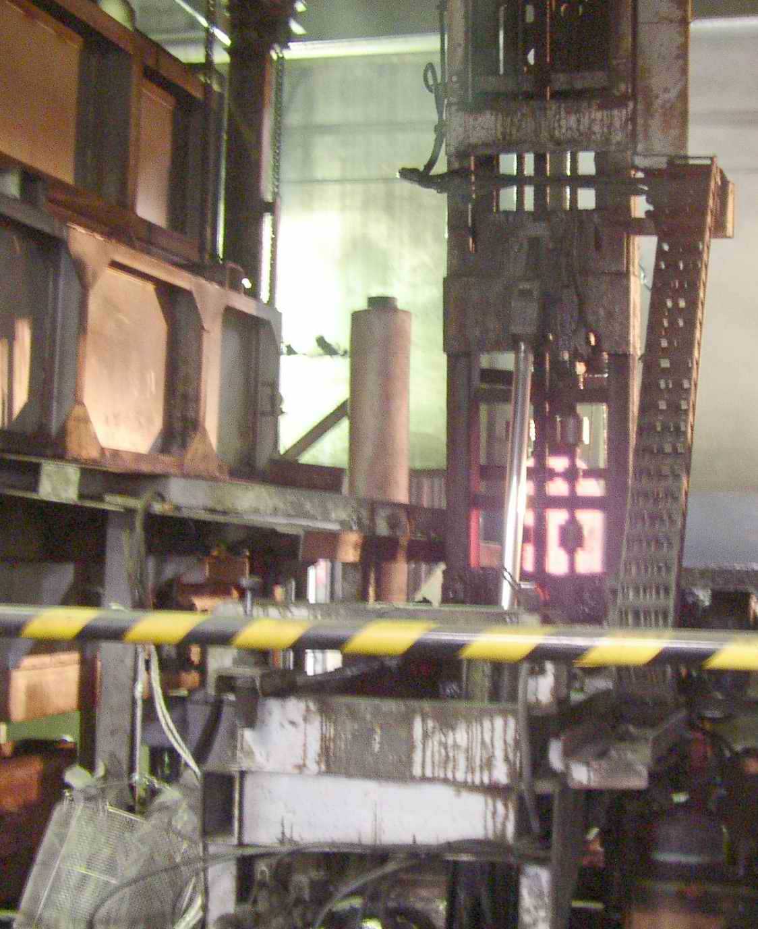
鋼瓶製程簡介
熱處理

Slide 14
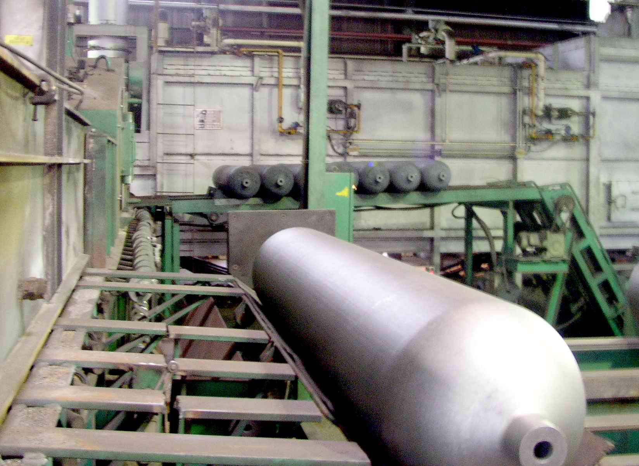
鋼瓶製程簡介
外部噴砂處理

Slide 15
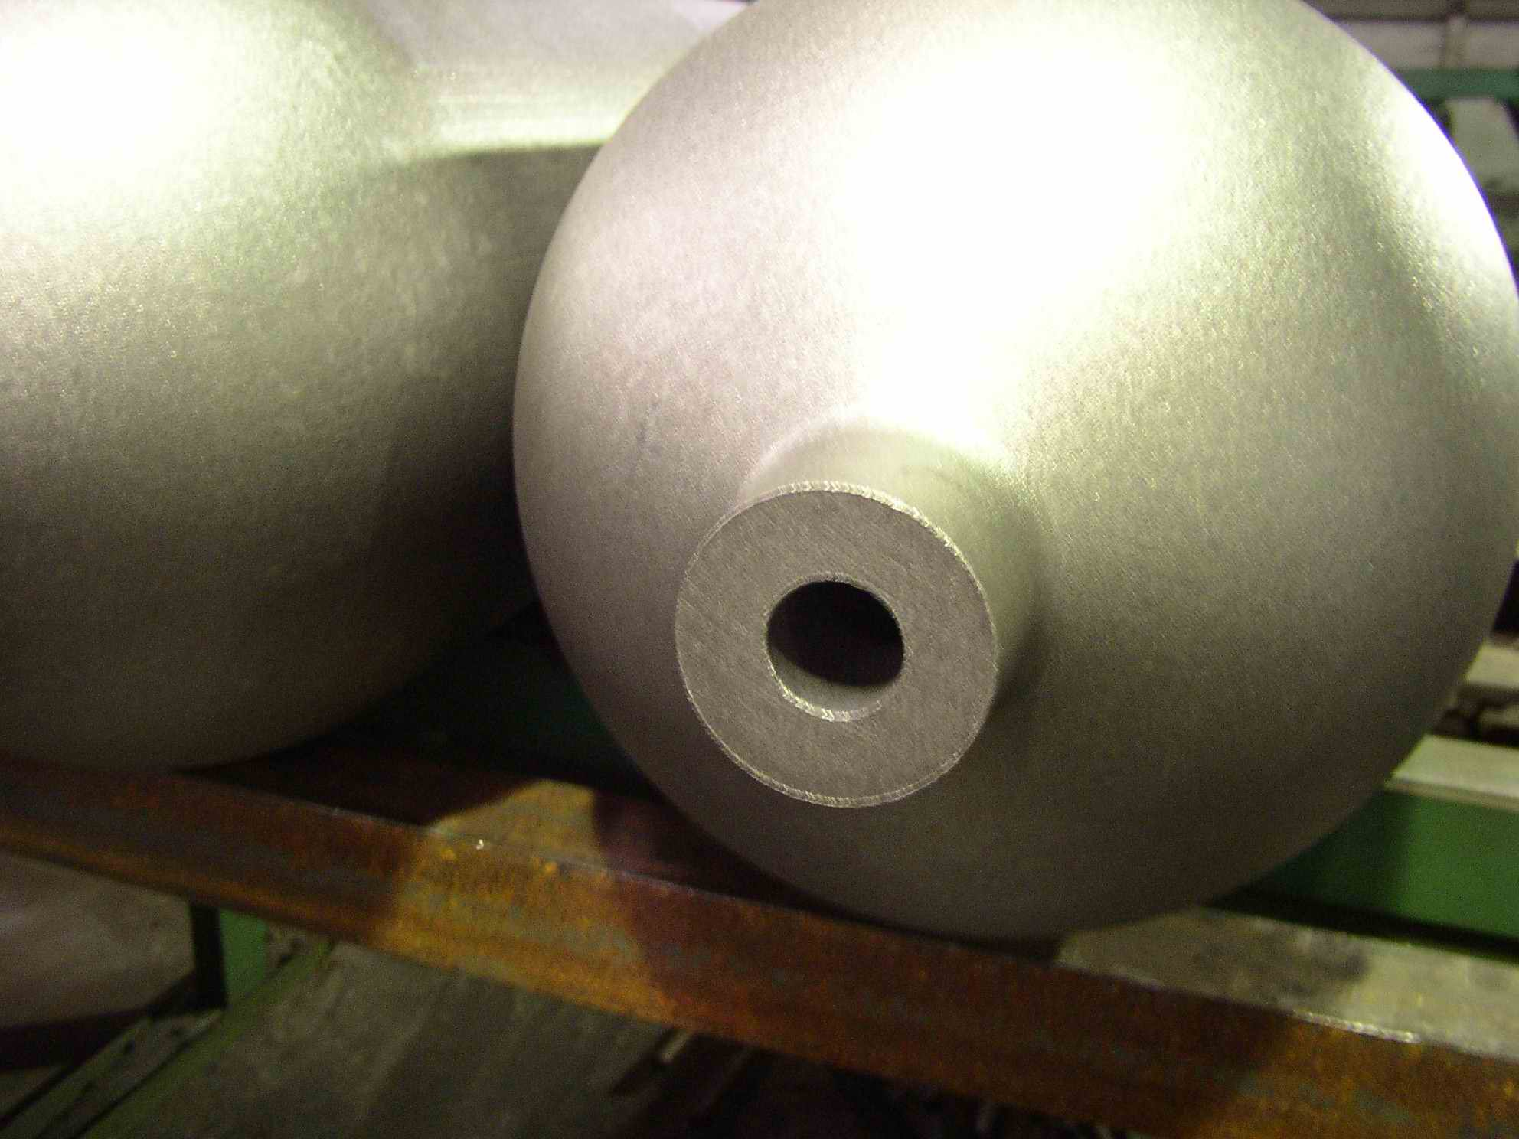
鋼瓶製程簡介
外部噴砂處理後之鋼瓶

Slide 16
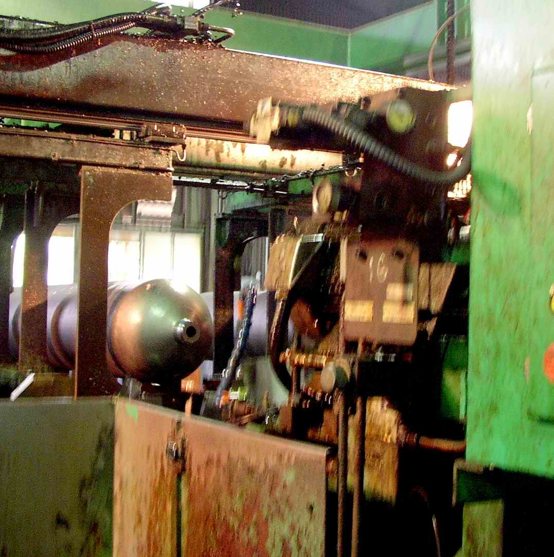
鋼瓶製程簡介
裝頸環

Slide 17
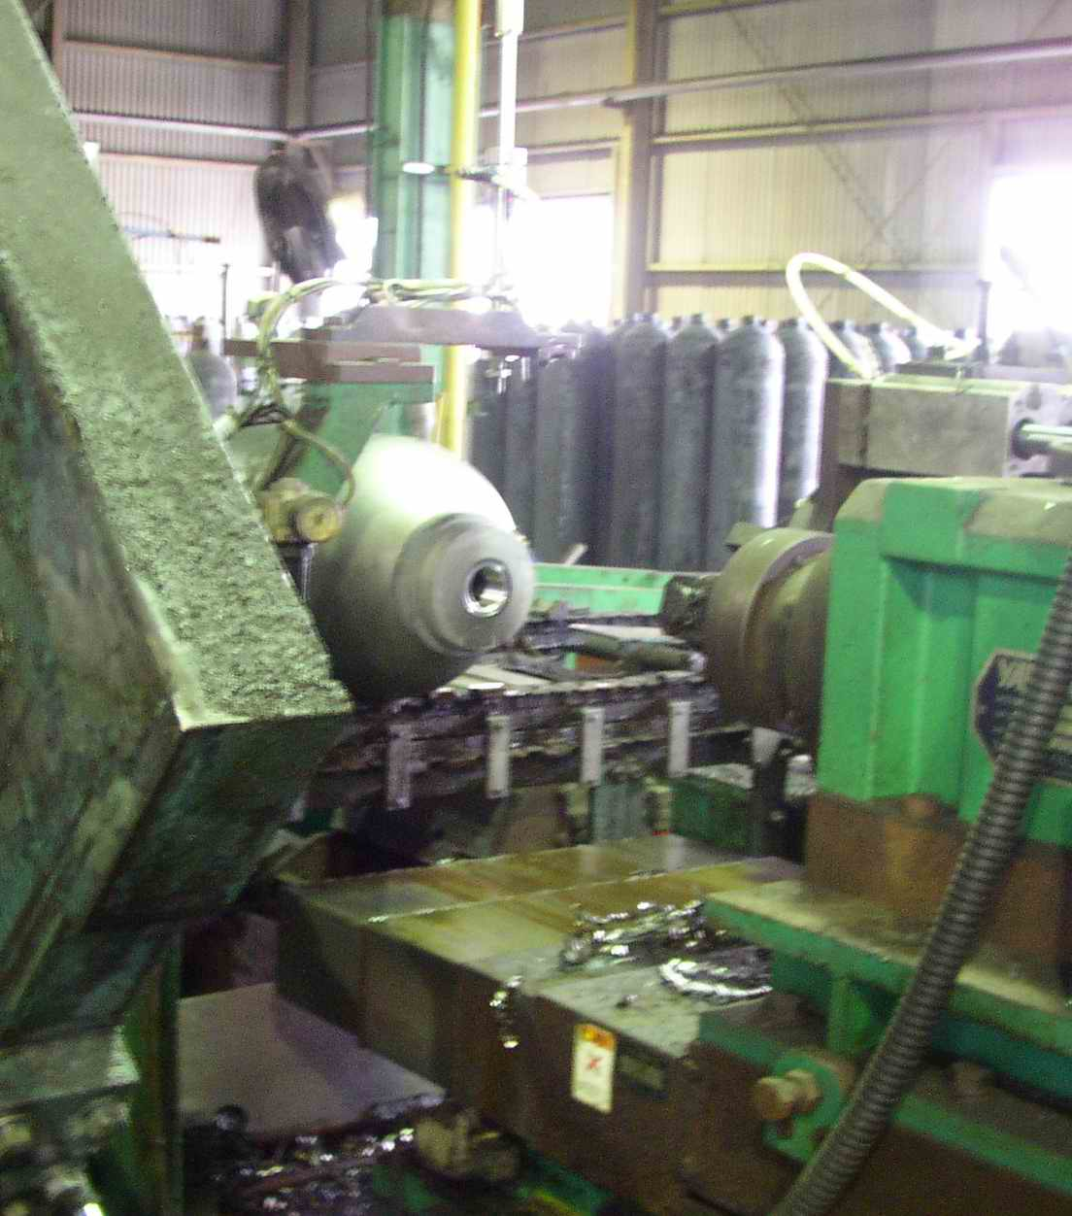
鋼瓶製程簡介
加工車製瓶口螺紋

Slide 18
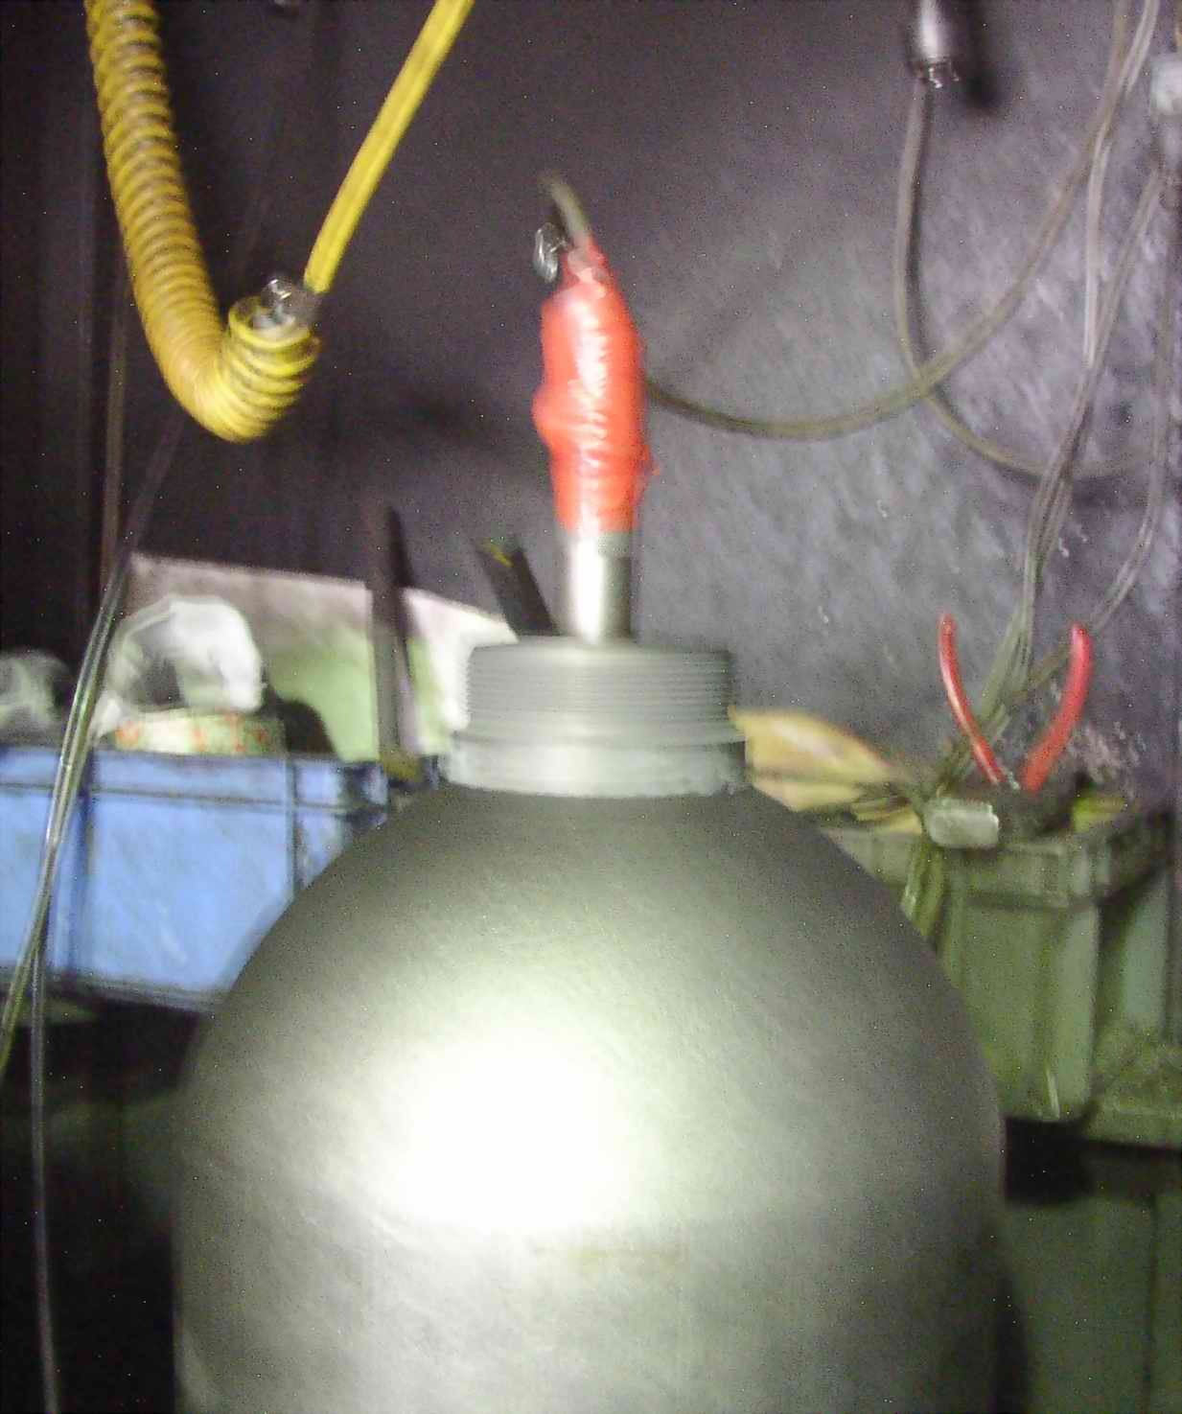
鋼瓶製程簡介
瓶口螺紋檢查

Slide 19
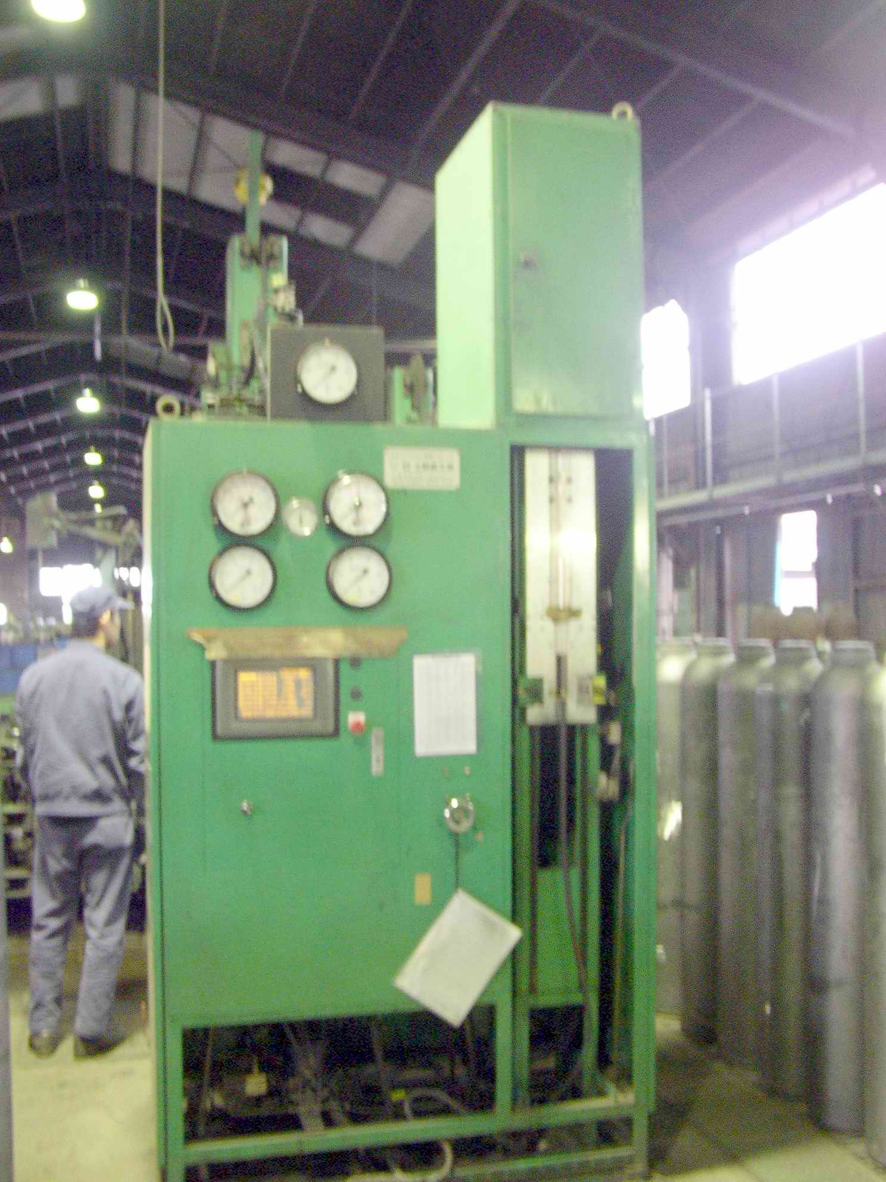
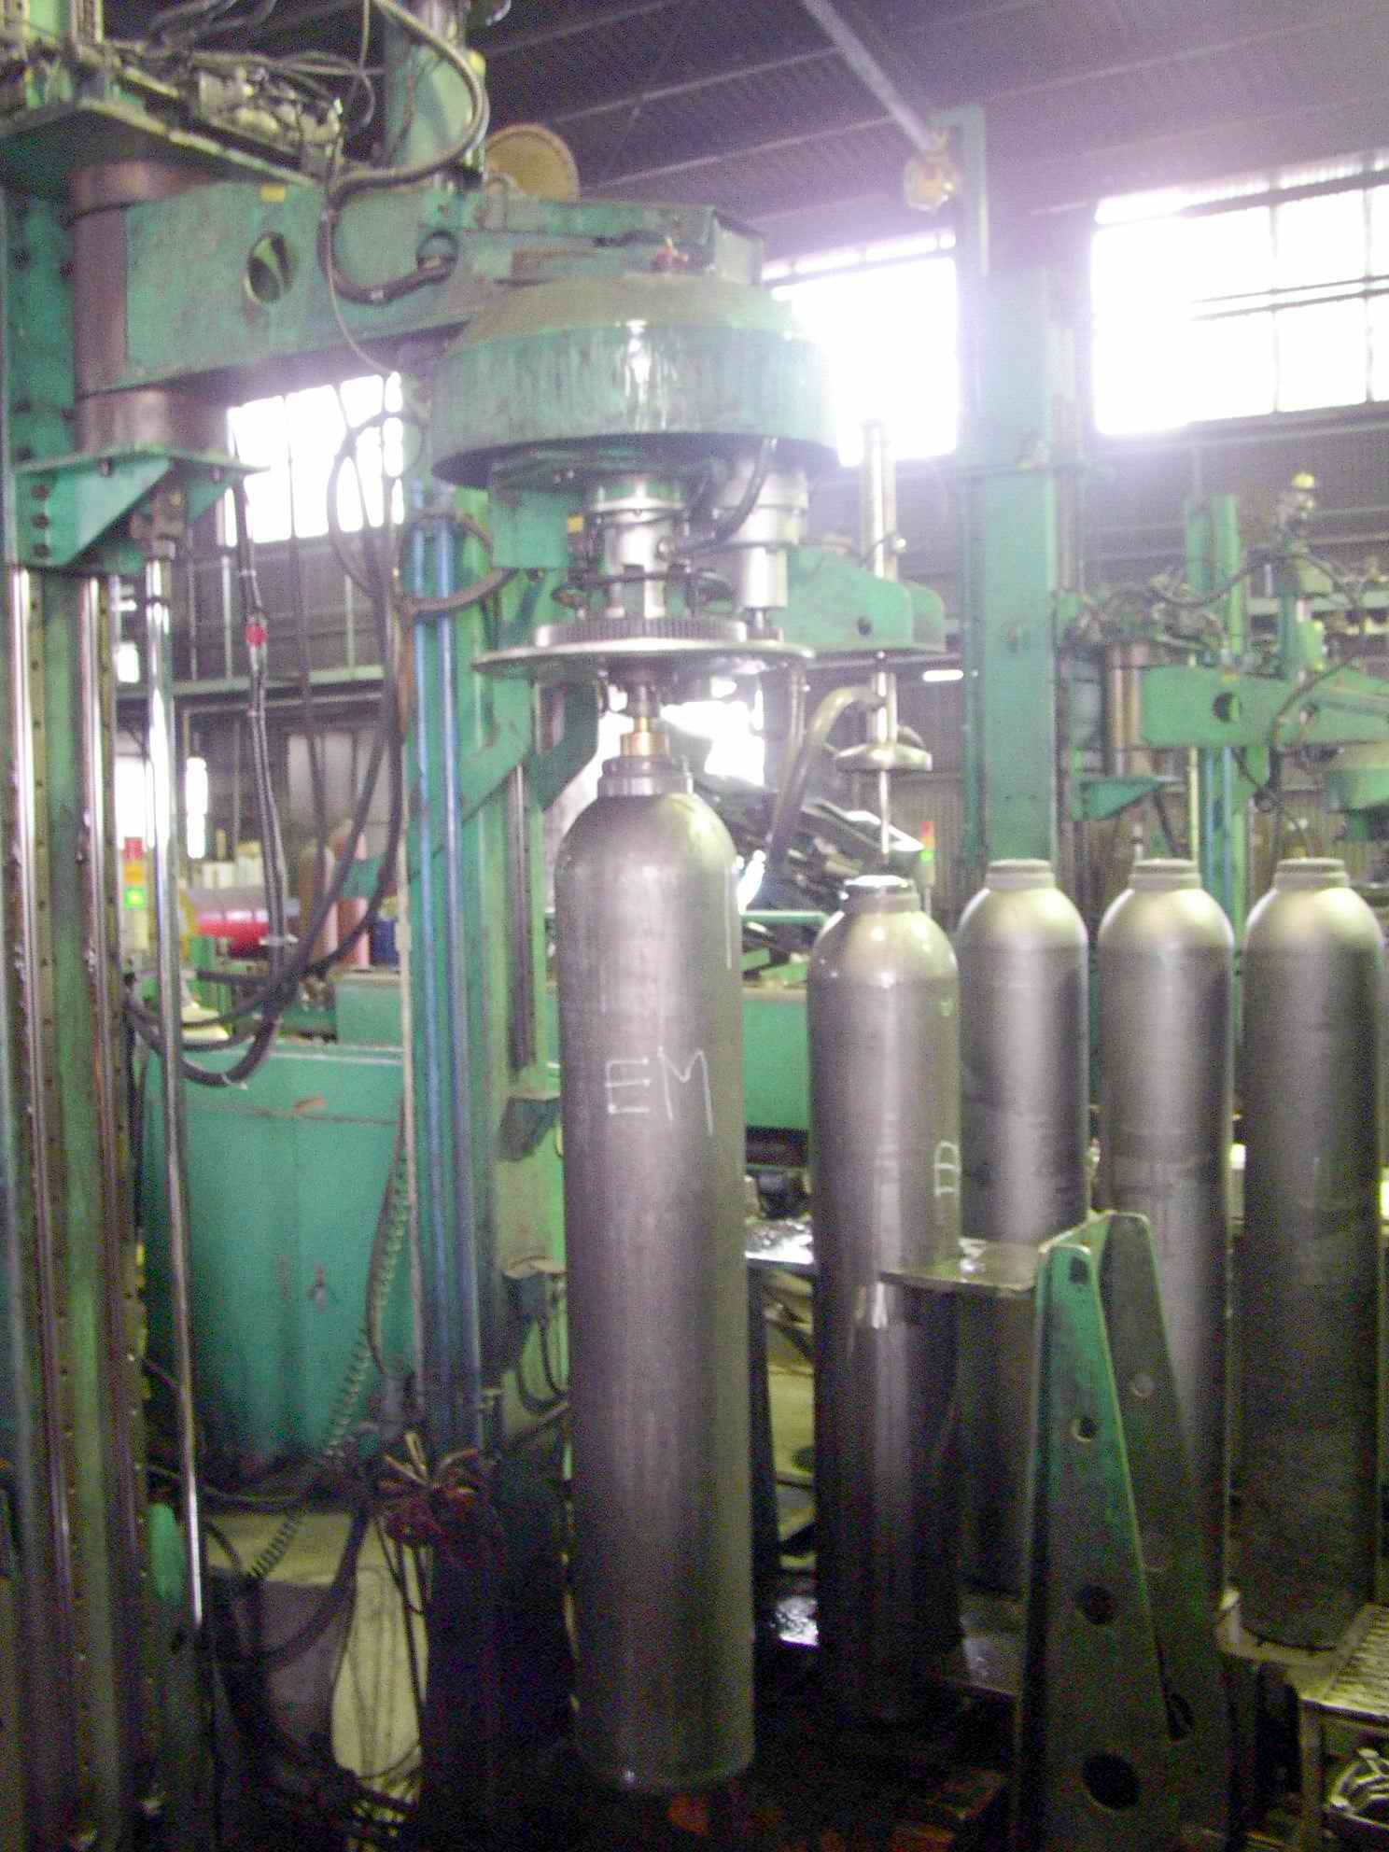
鋼瓶製程簡介
耐壓試驗

Slide 20
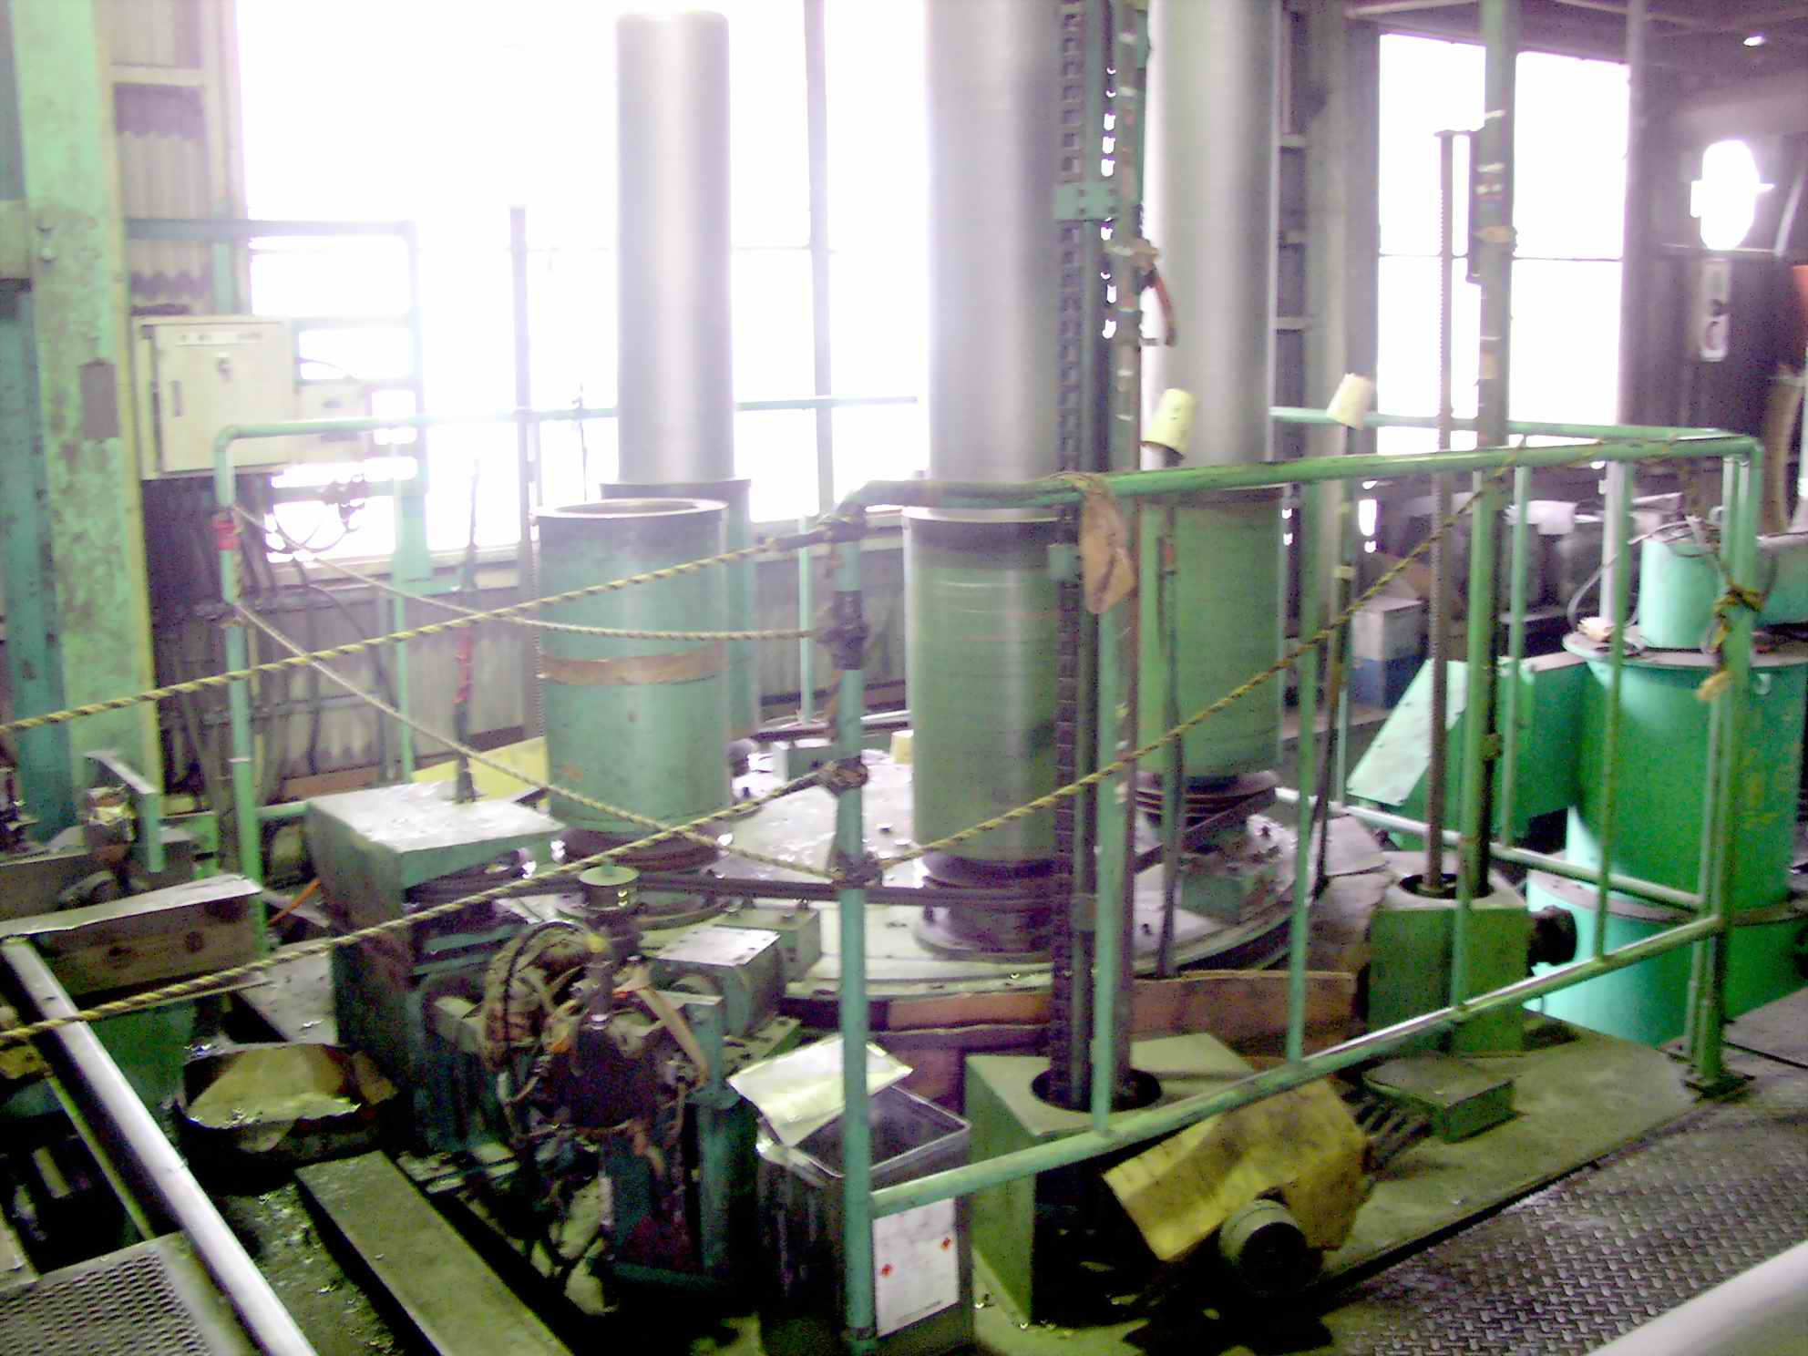
鋼瓶製程簡介
內部噴砂處理

Slide 21
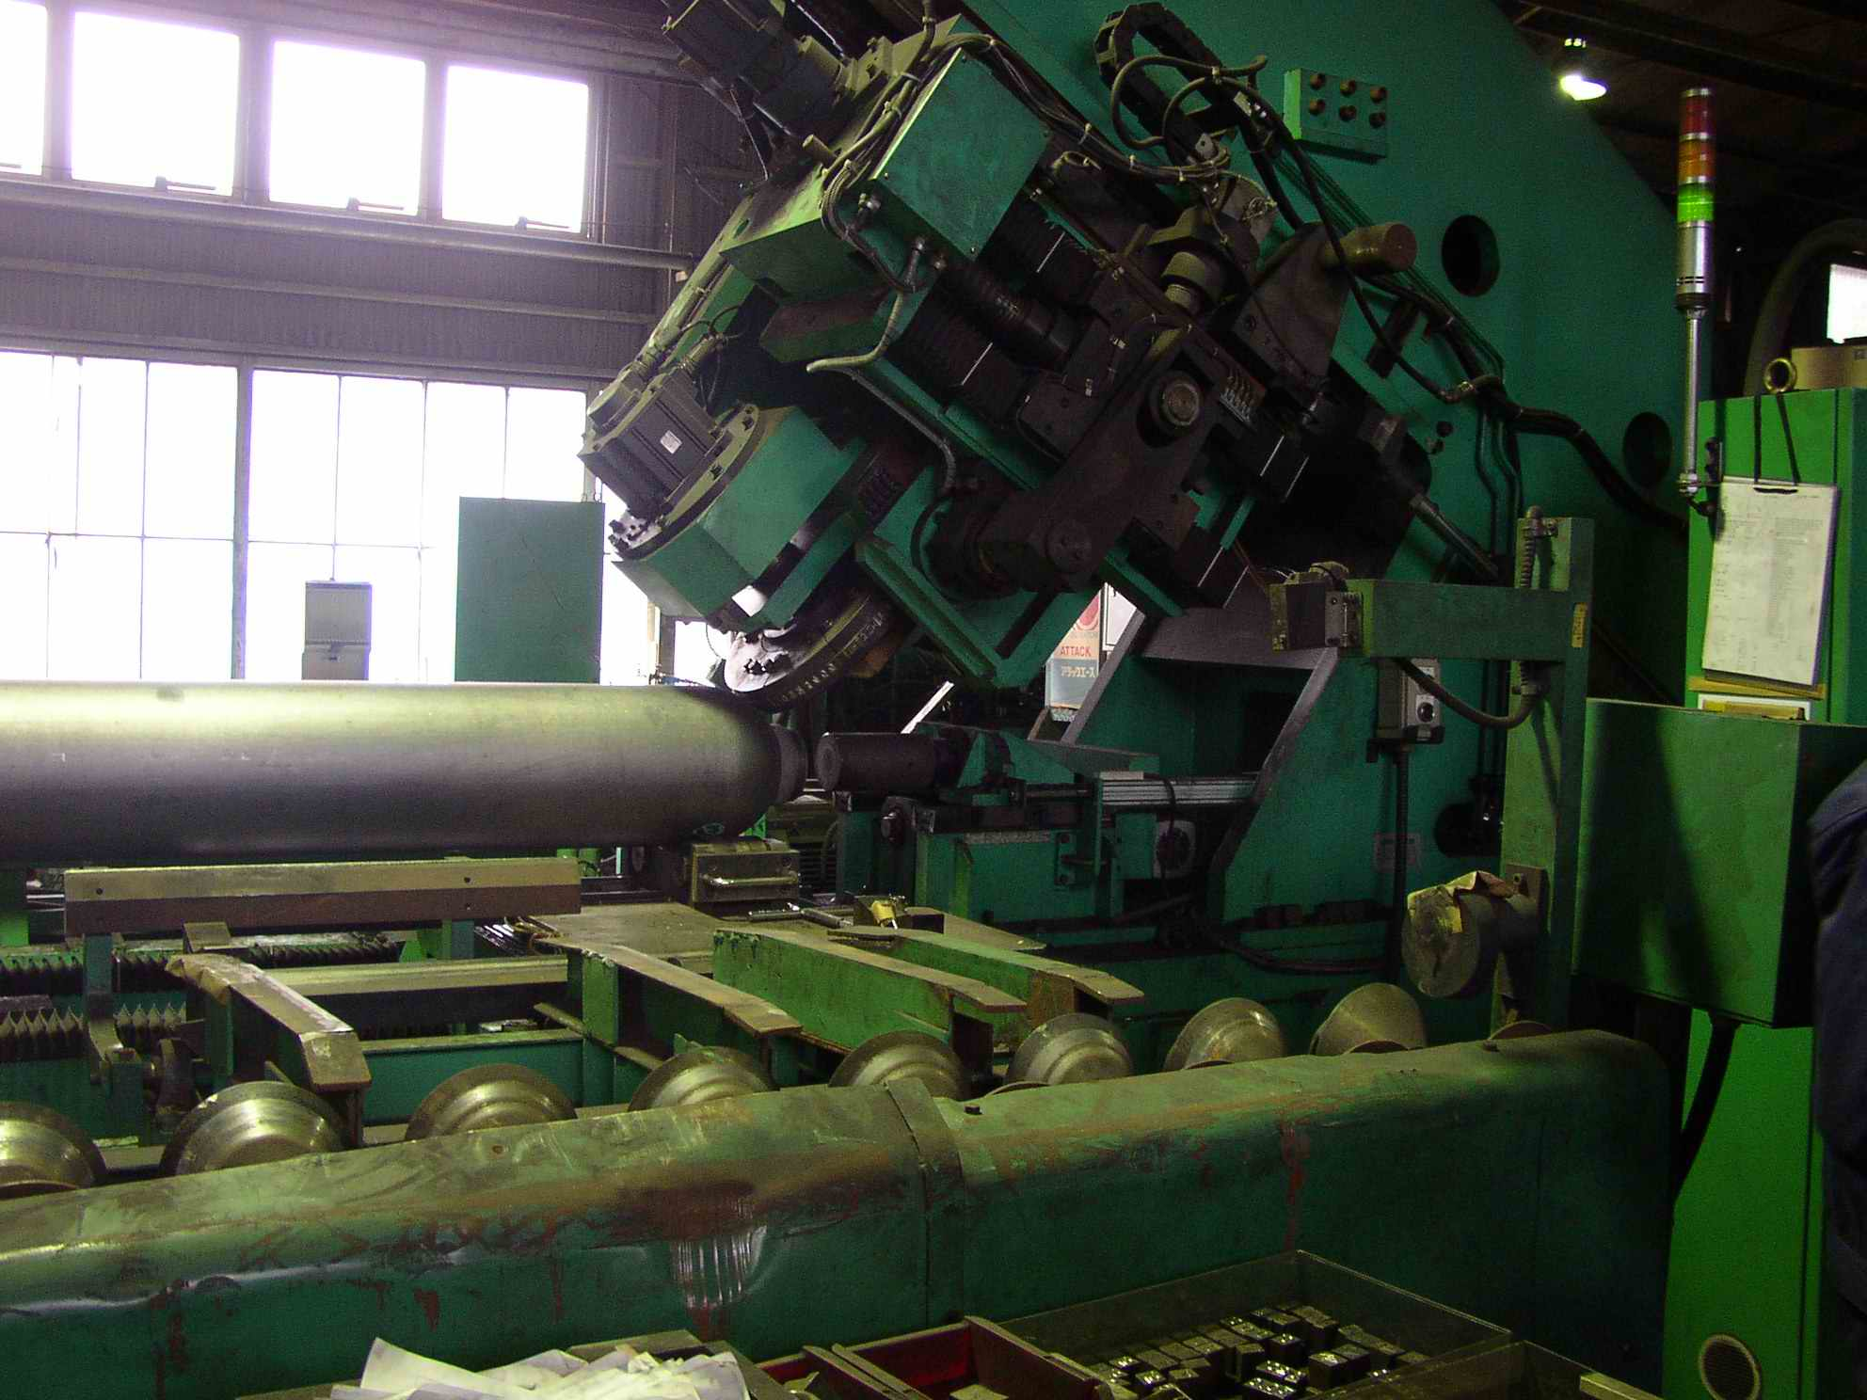
鋼瓶製程簡介
鋼瓶刻印

Slide 22
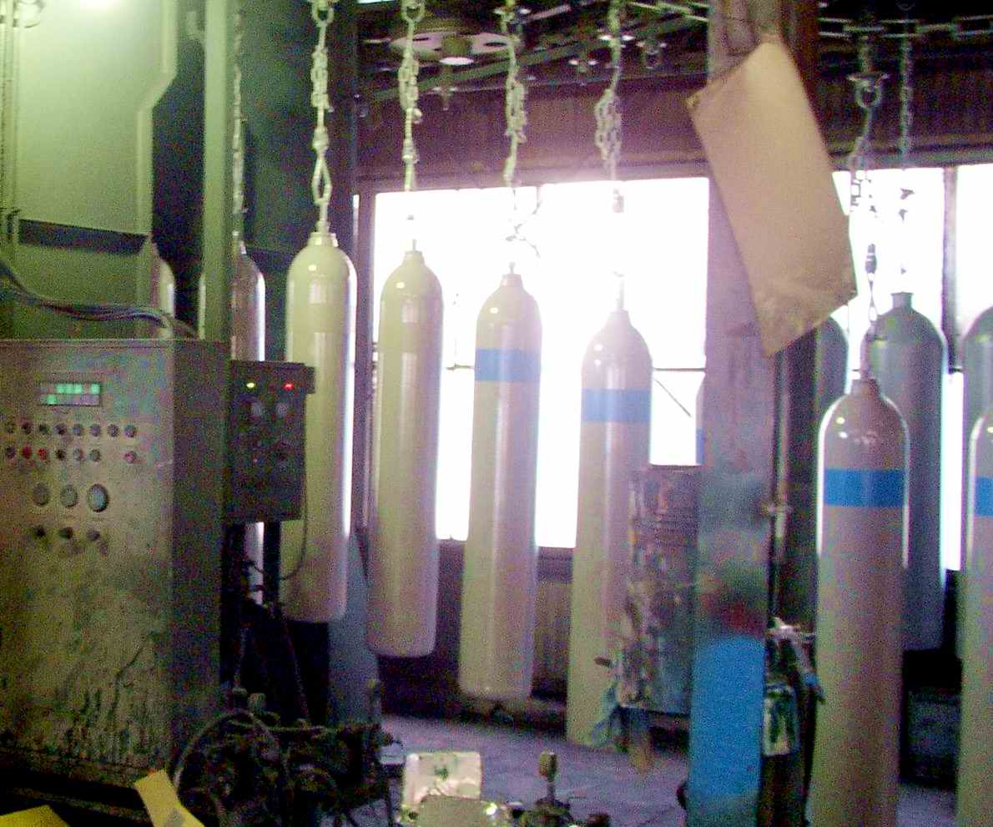
鋼瓶製程簡介
鋼瓶塗裝油漆

Slide 23
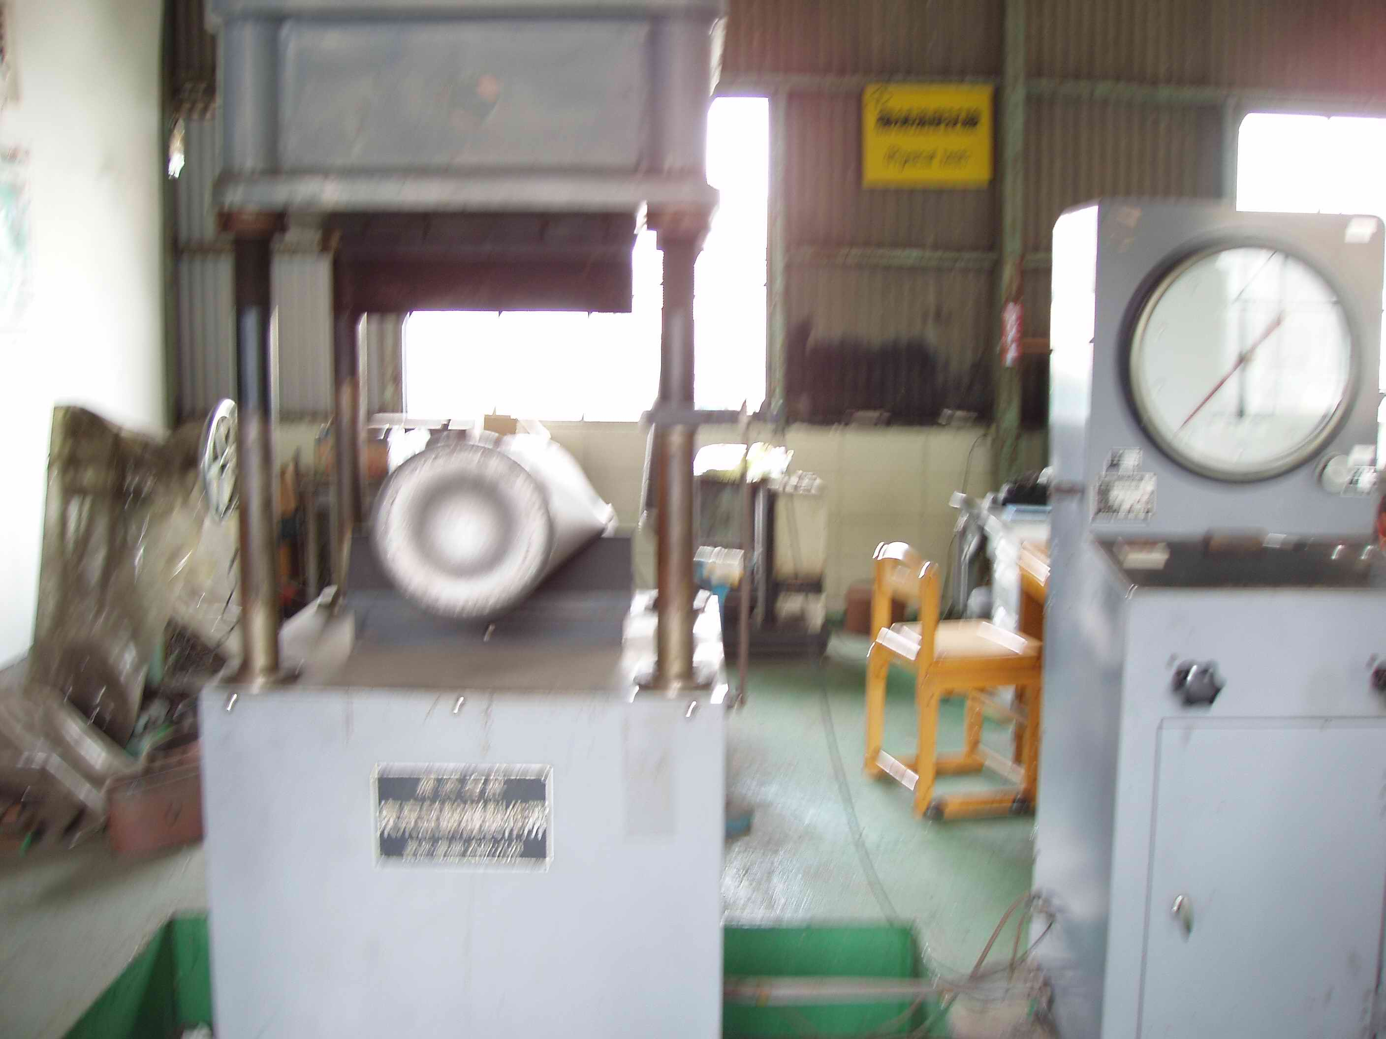
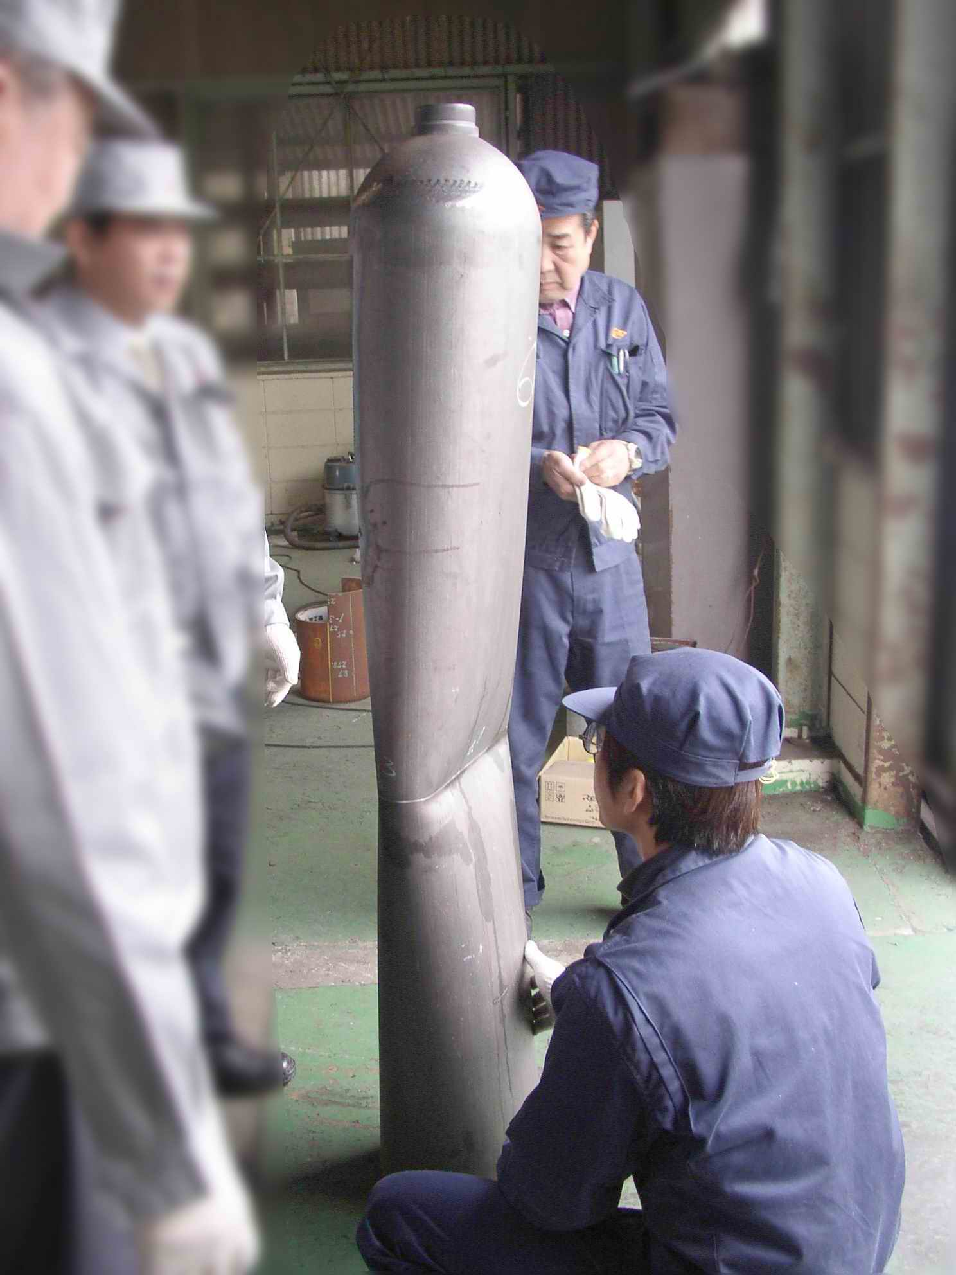
鋼瓶製程簡介
壓扁試驗

Slide 24
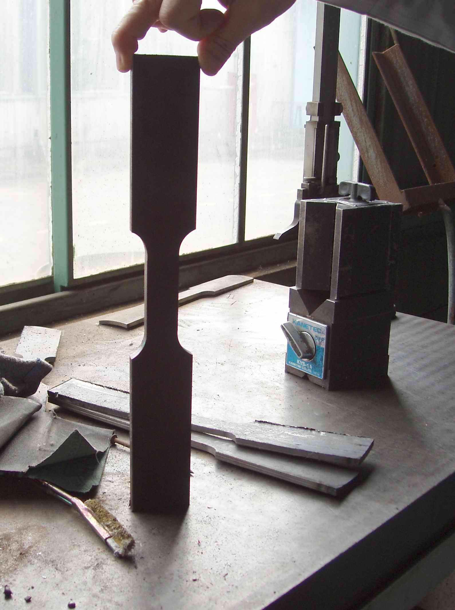
鋼瓶製程簡介
抽樣取試驗片

Slide 25
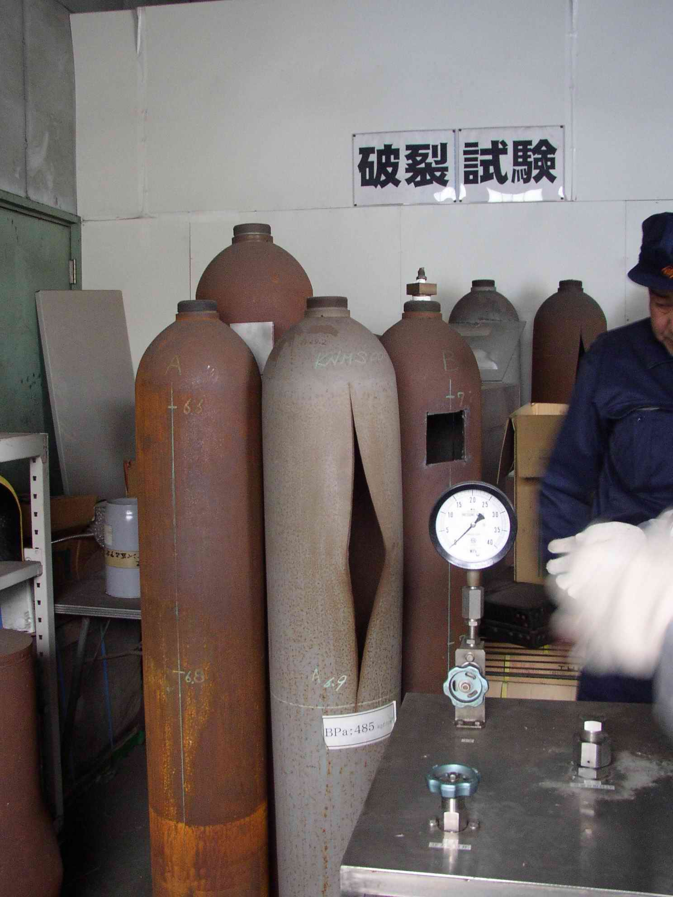
鋼瓶製程簡介
破裂試驗

Slide 26
鋼瓶製程簡介
END

